Slide 2
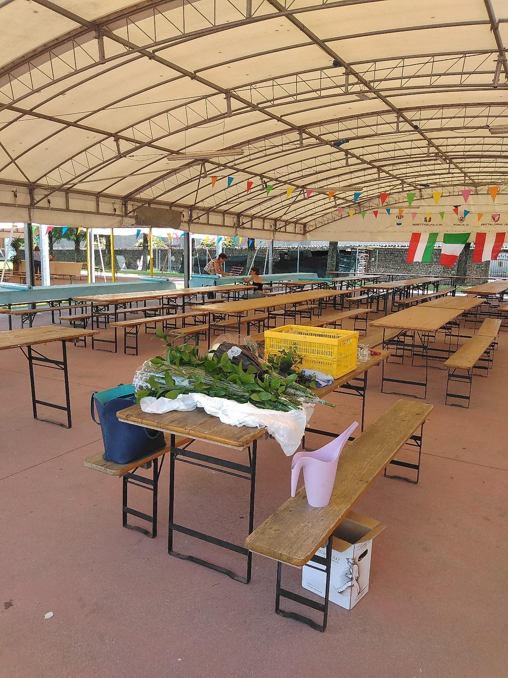
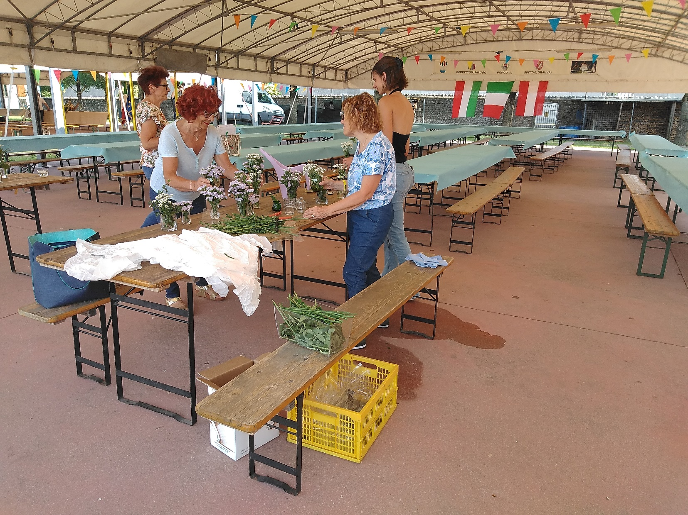
anteprima

Slide 3
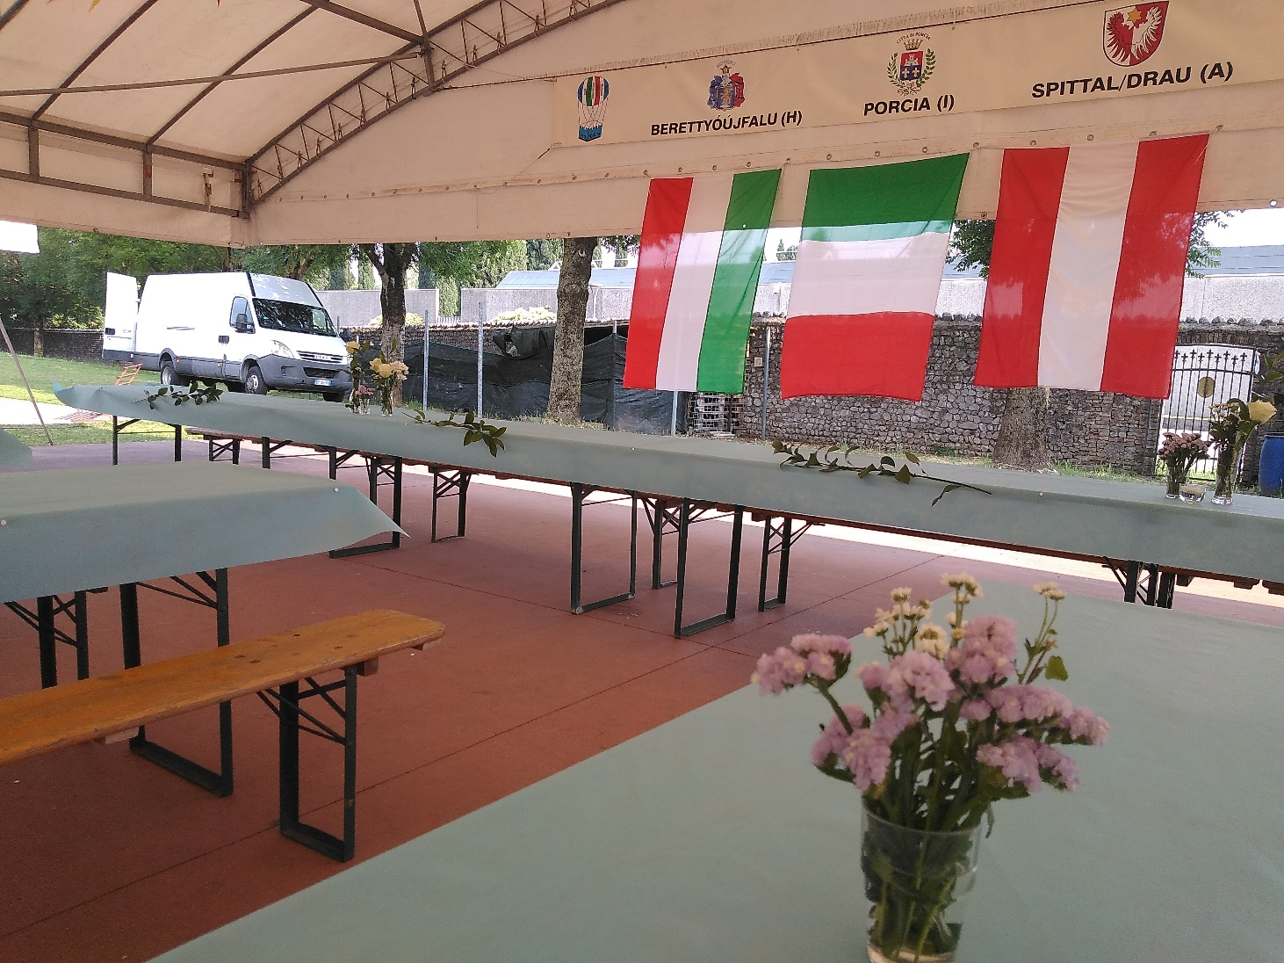
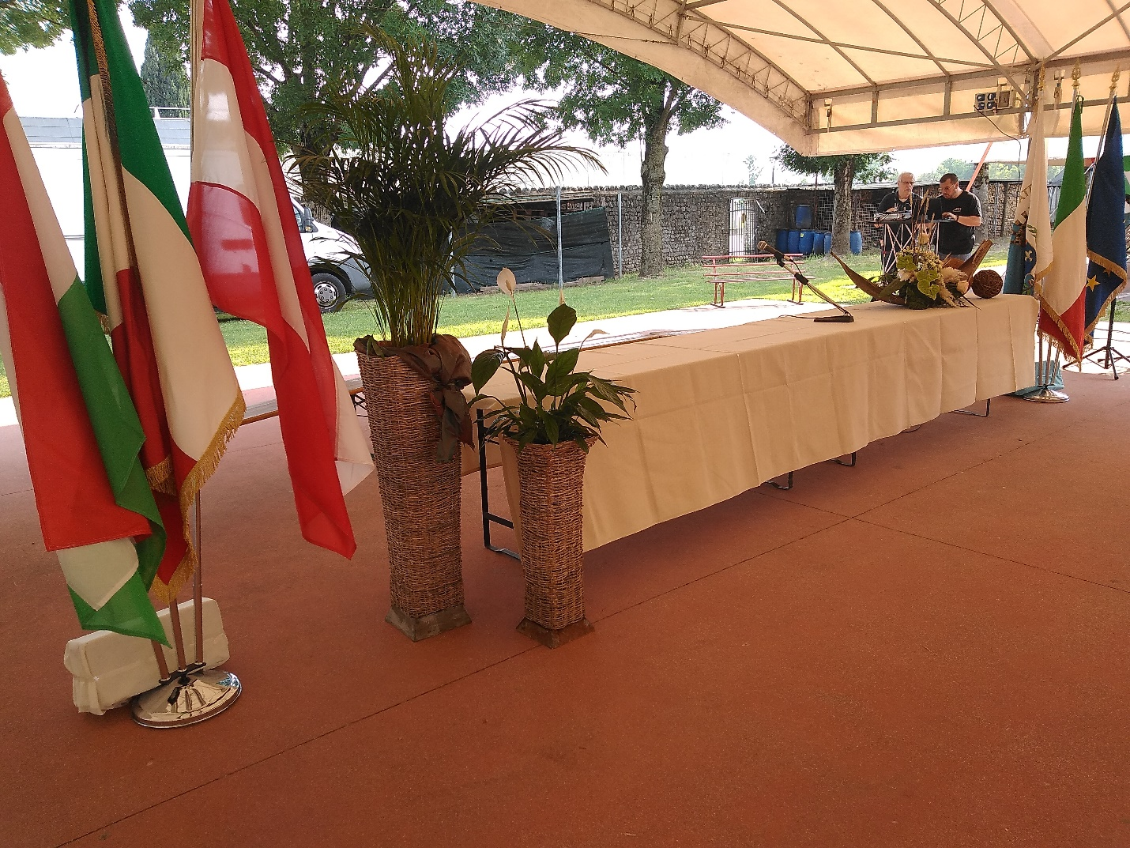
Porcia e le citta’ gemellate

Slide 4
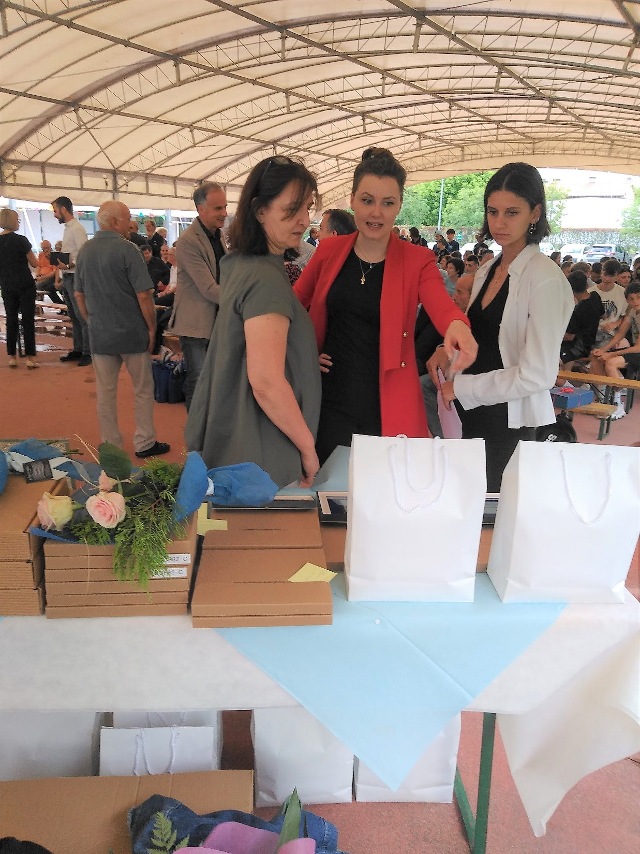
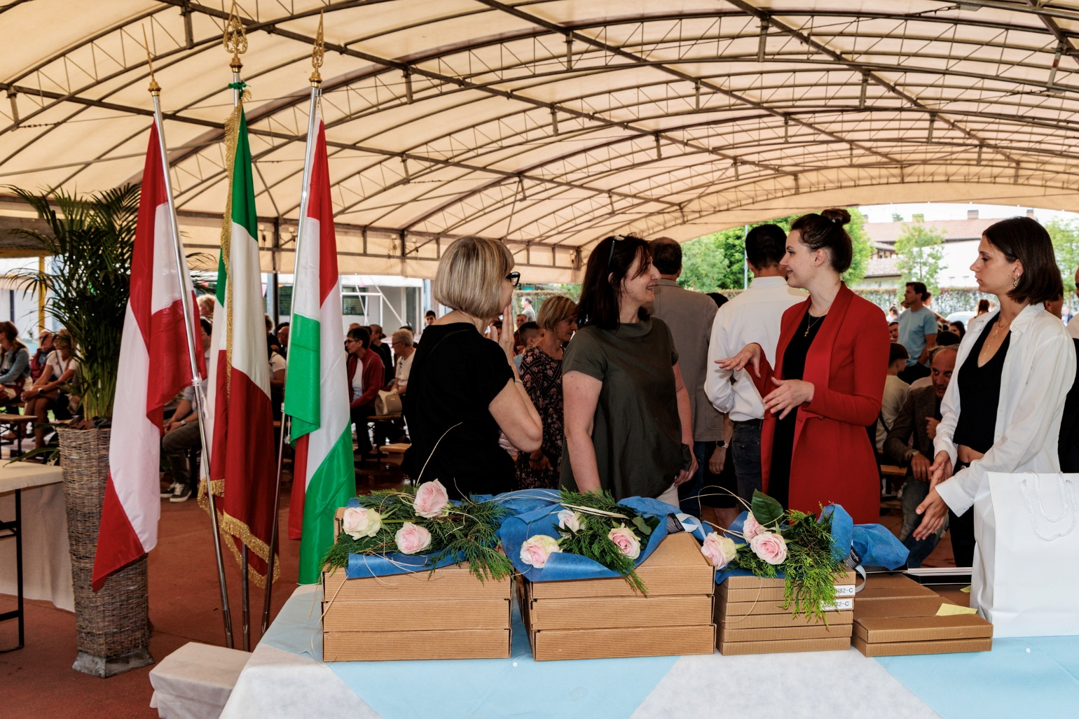
… quasi tutto pronto

Slide 5
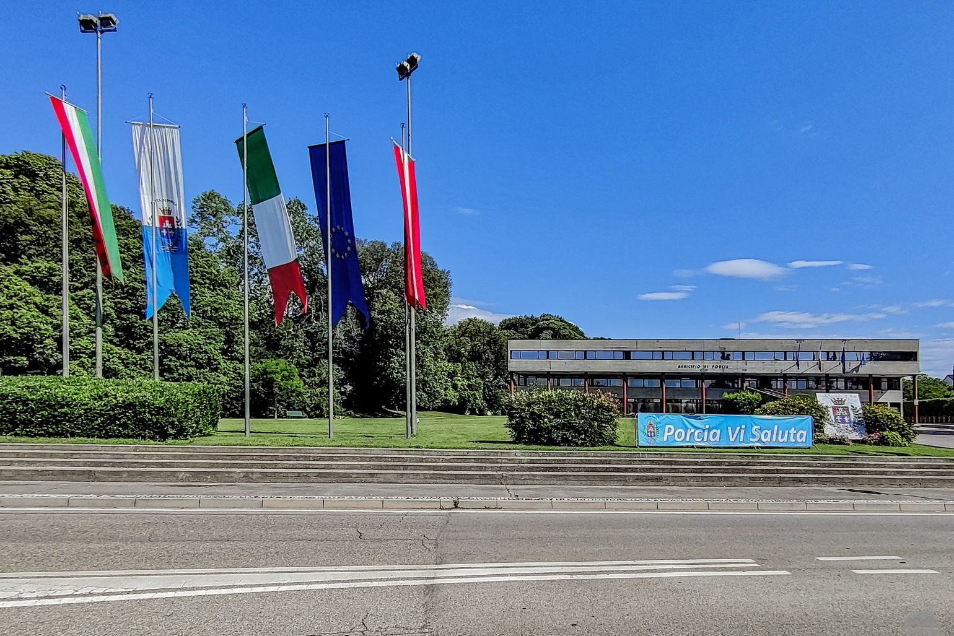
9-10 GIUGNO 2023 – FESTA DELLO SPORT –SPORT SENZA CONFINI

Slide 6
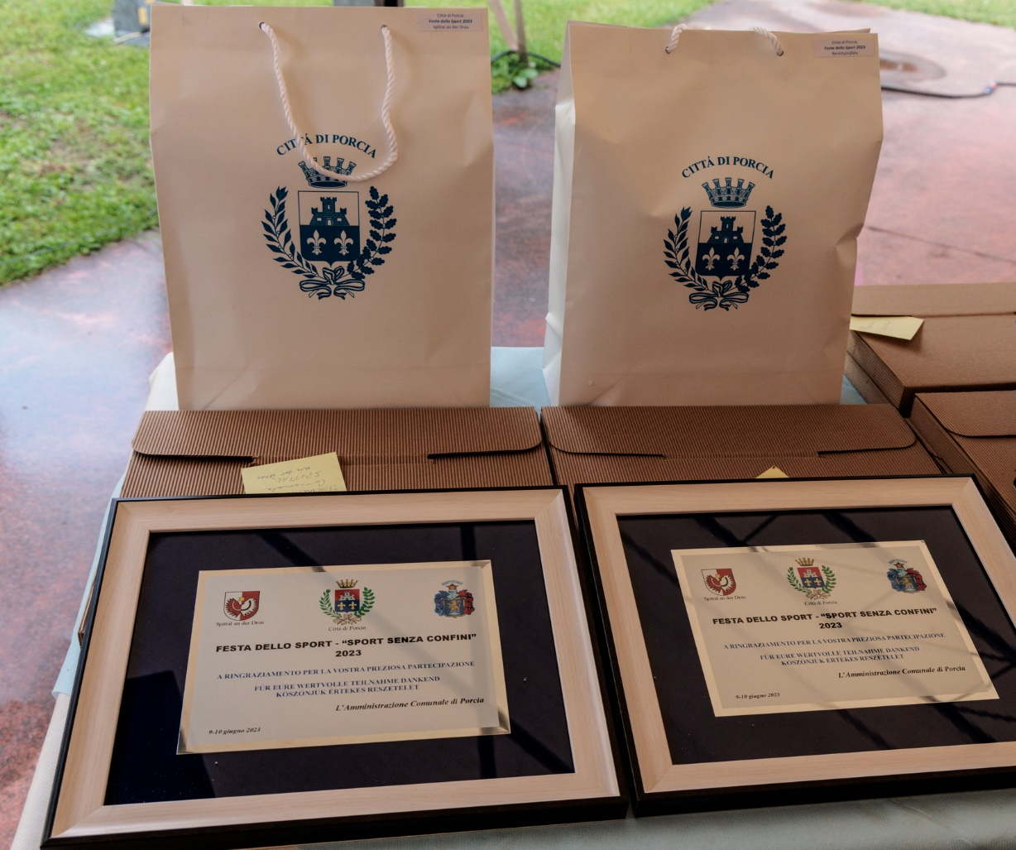
PORCIA - SPITTAL a.d. DRAU - BERETTYÓÚJFALU

Slide 7
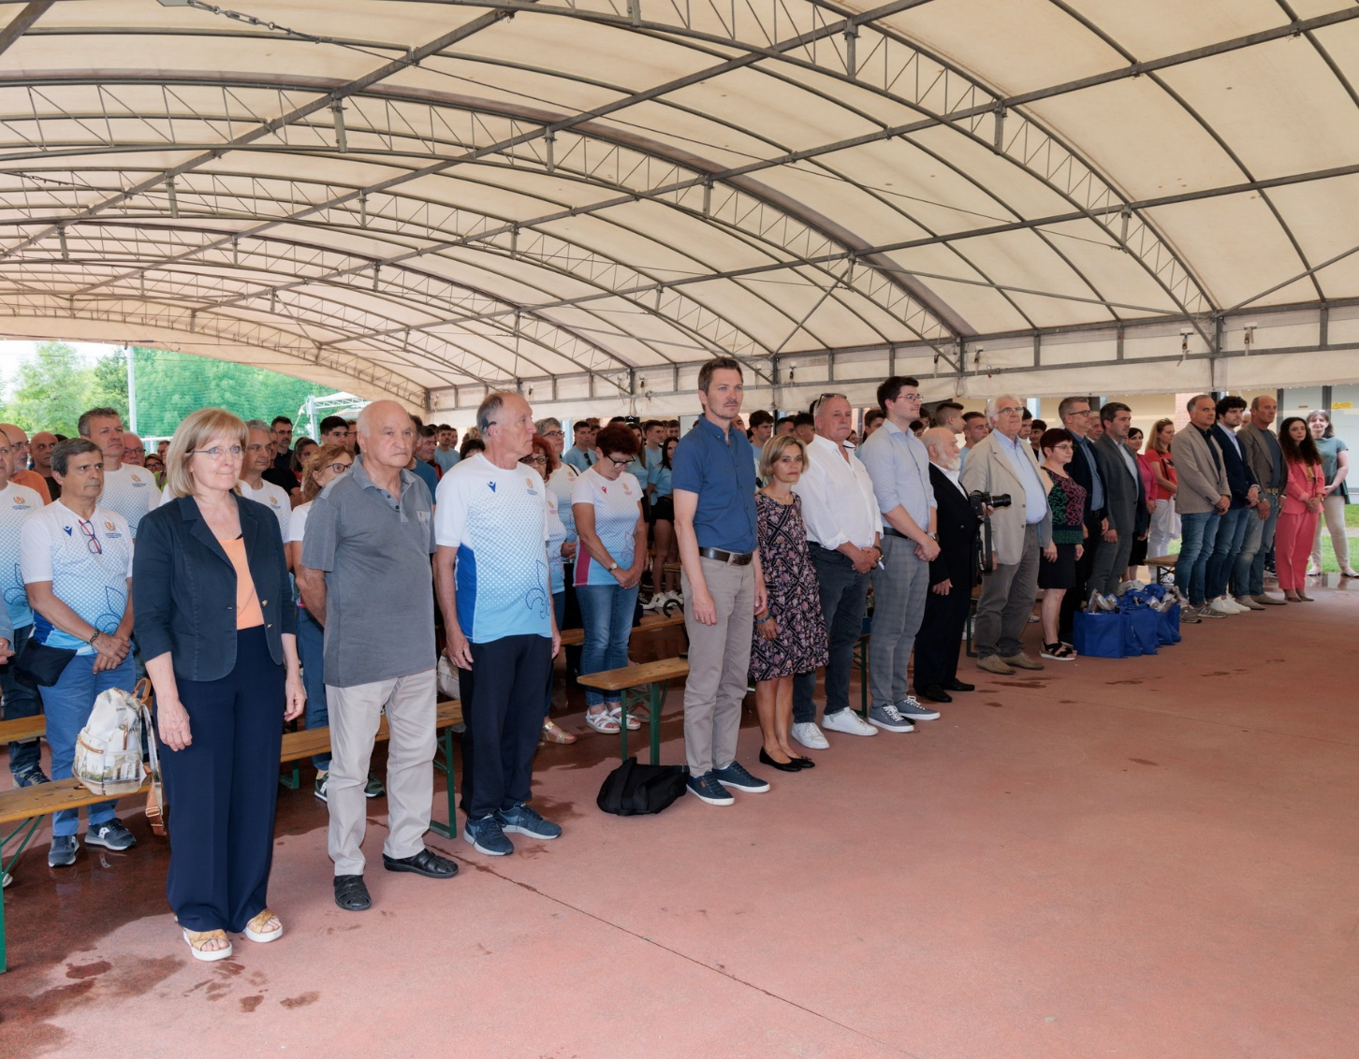
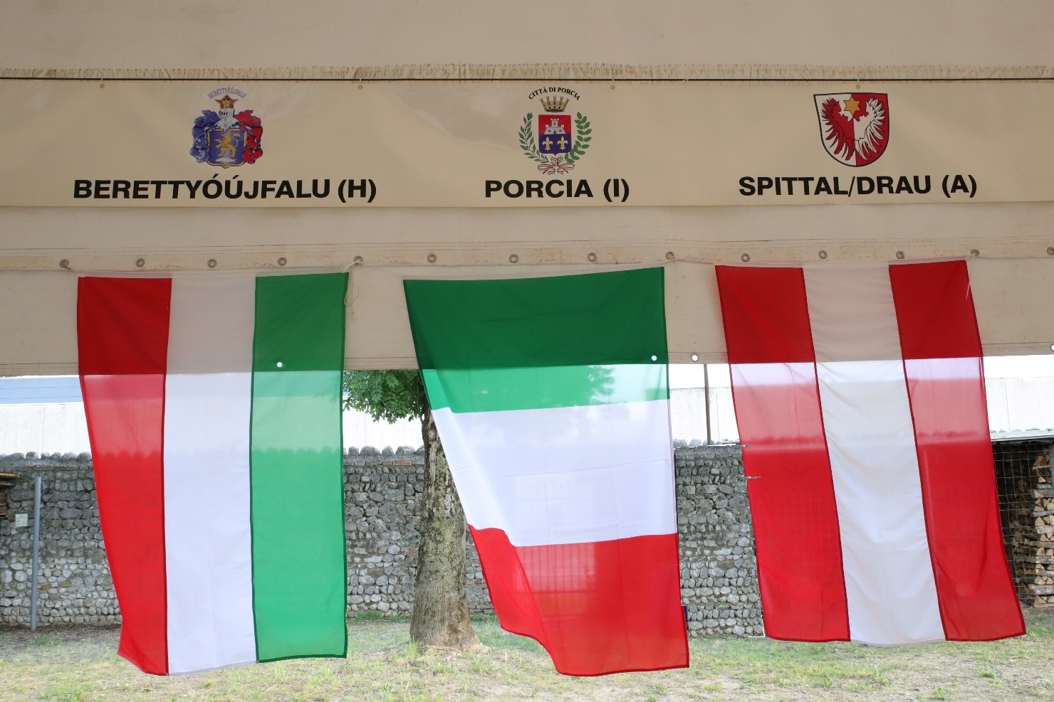
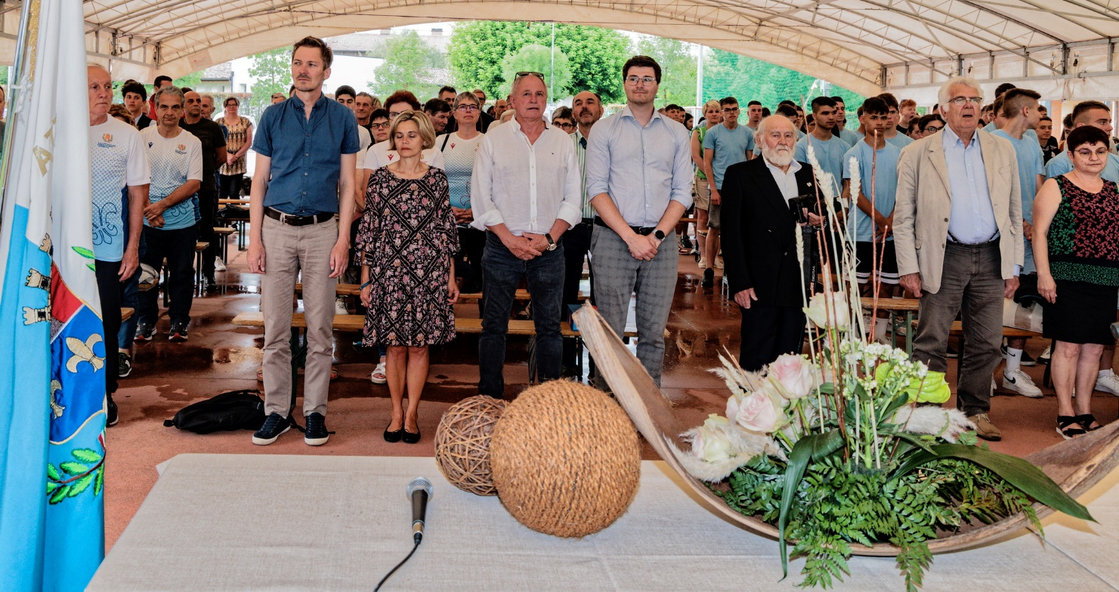

Slide 8
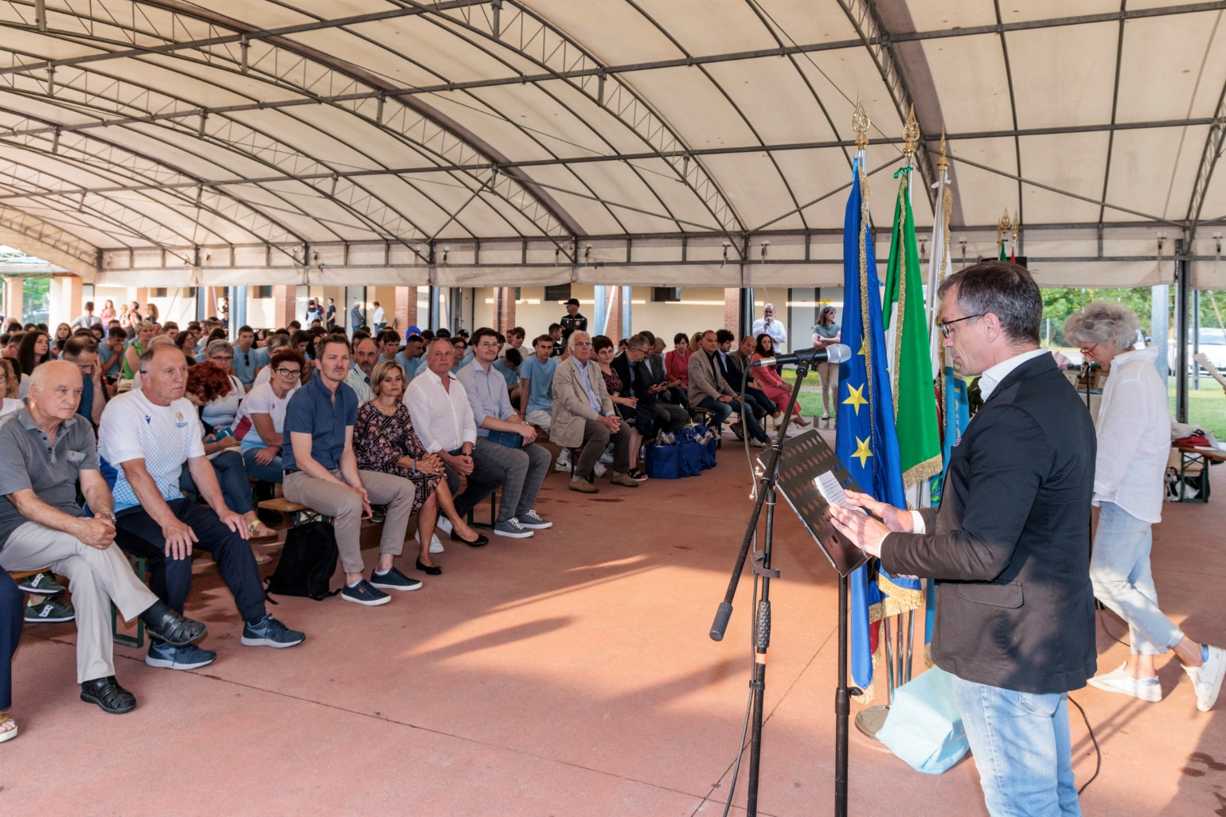
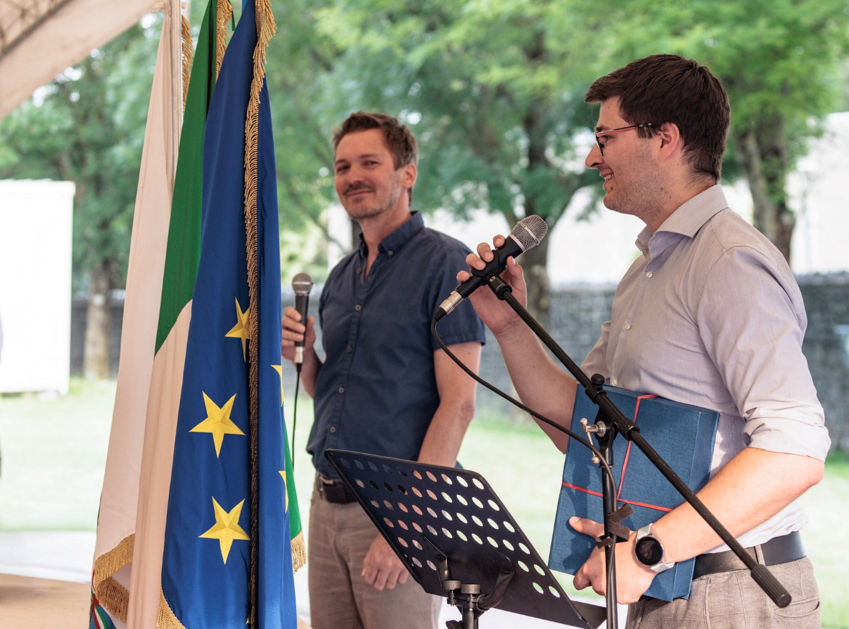
arch. MARCO SARTINI, sindaco di Porcia – sig. BONACZ JANOZ vicensindaco di Berettyóújfalu – sig. GRADNITZER LUKAS assessore di Spittal al gemellaggio
salutano
le delegazioni

Slide 9
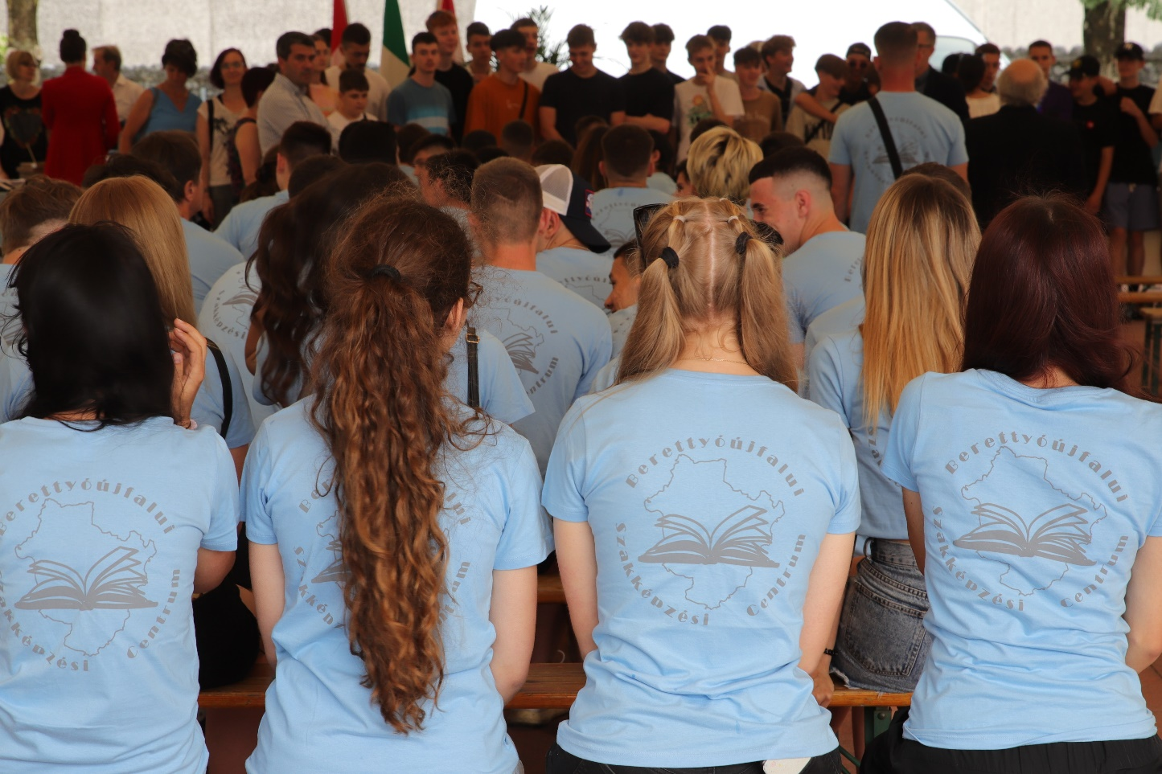
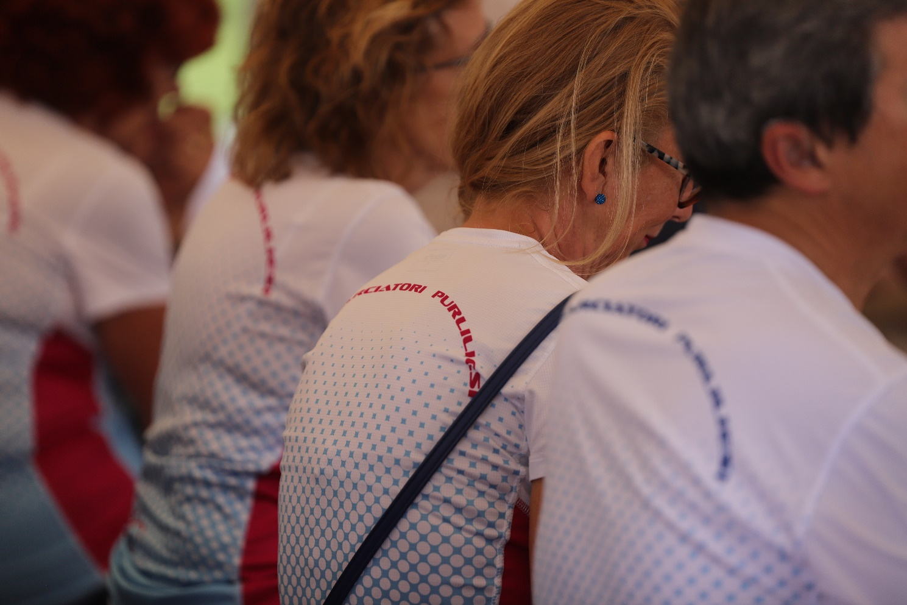

Slide 10
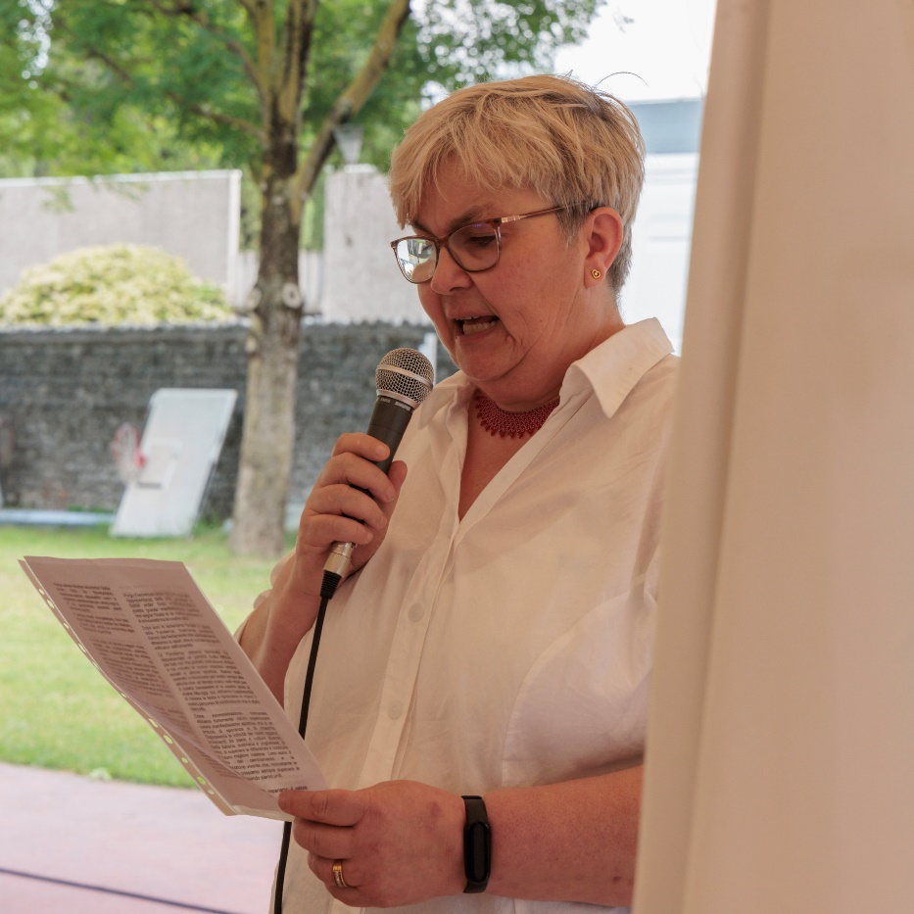
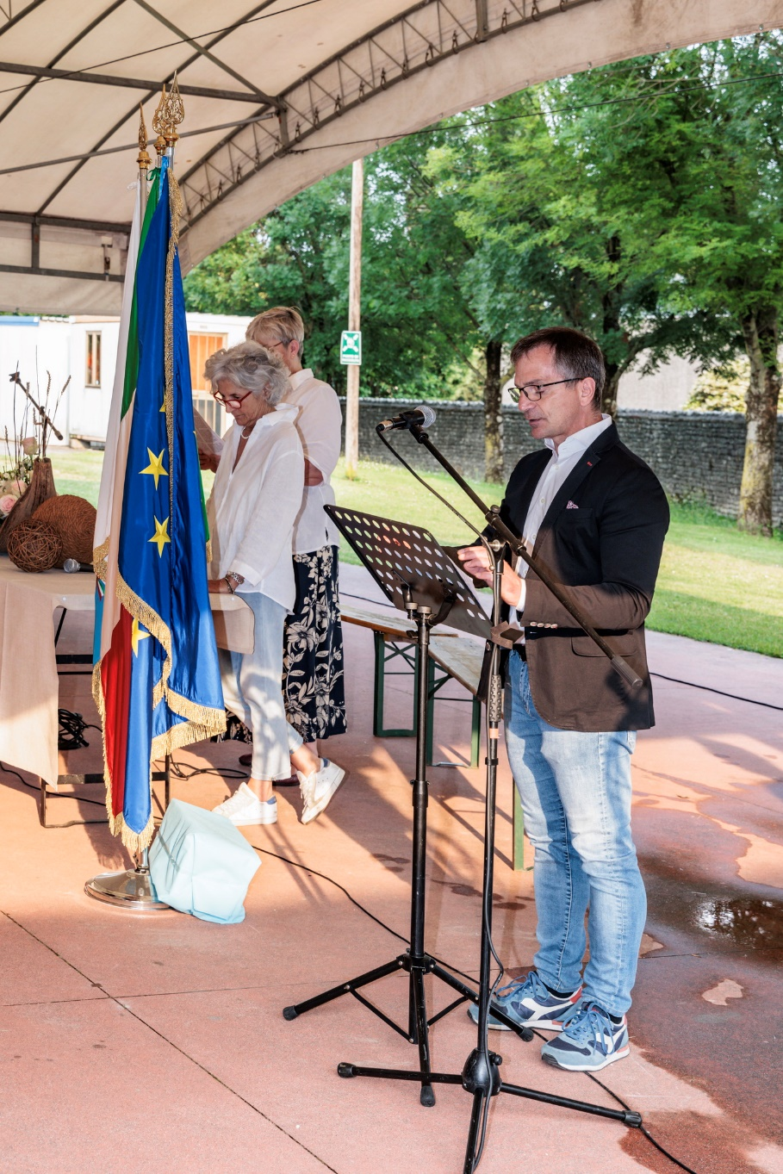
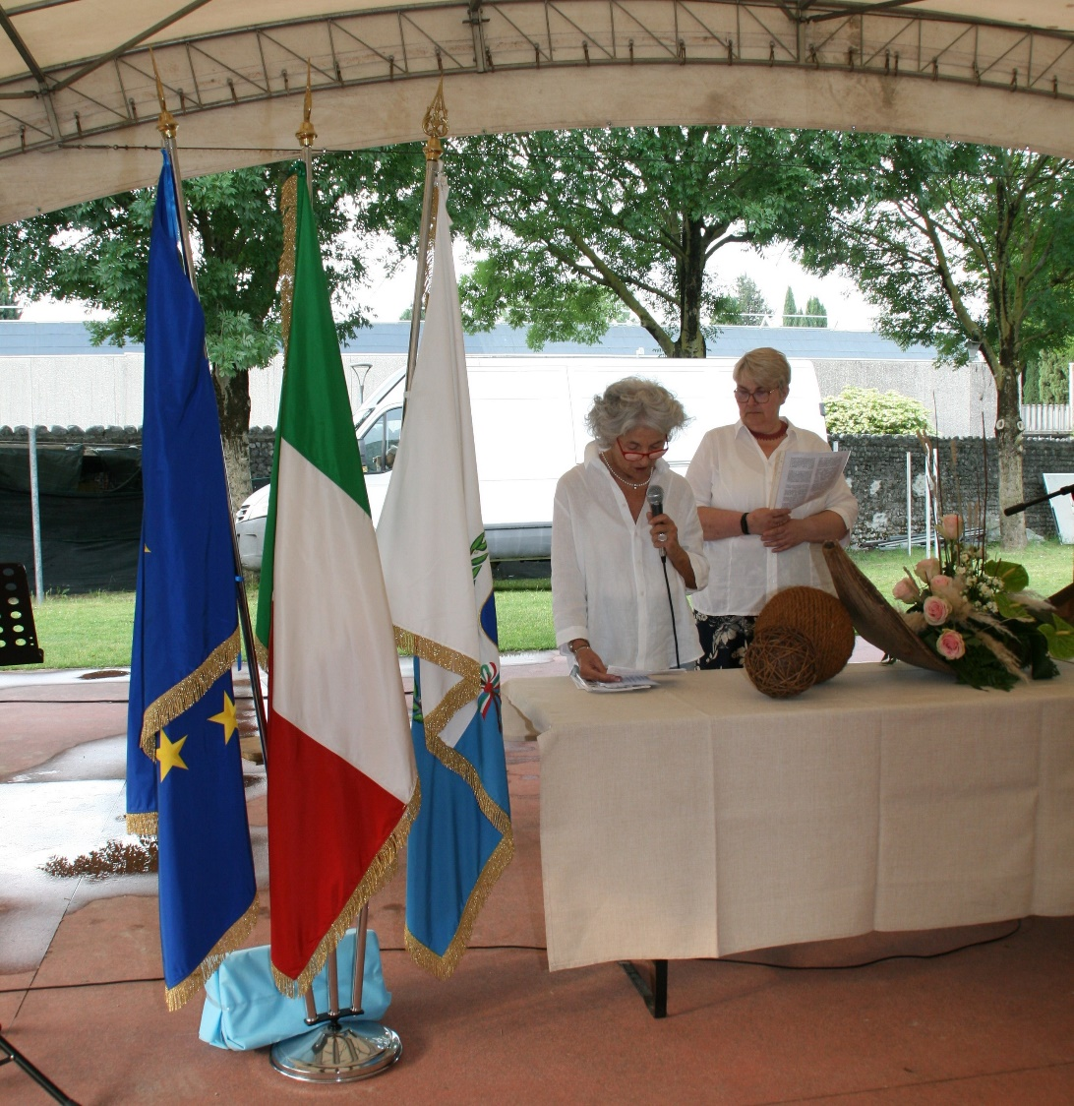
…a ringraziamento per la vostra preziosa partecipazione…
…für eure wertvolle Teilnahme dankend…
…köszönjük
értékes részételét…

Slide 11
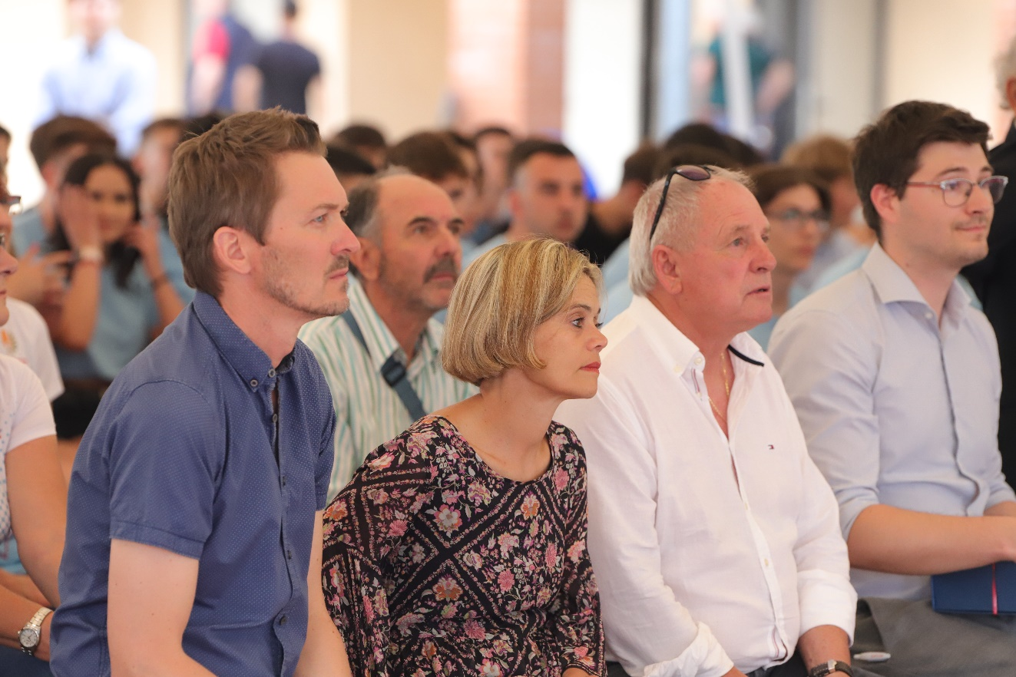
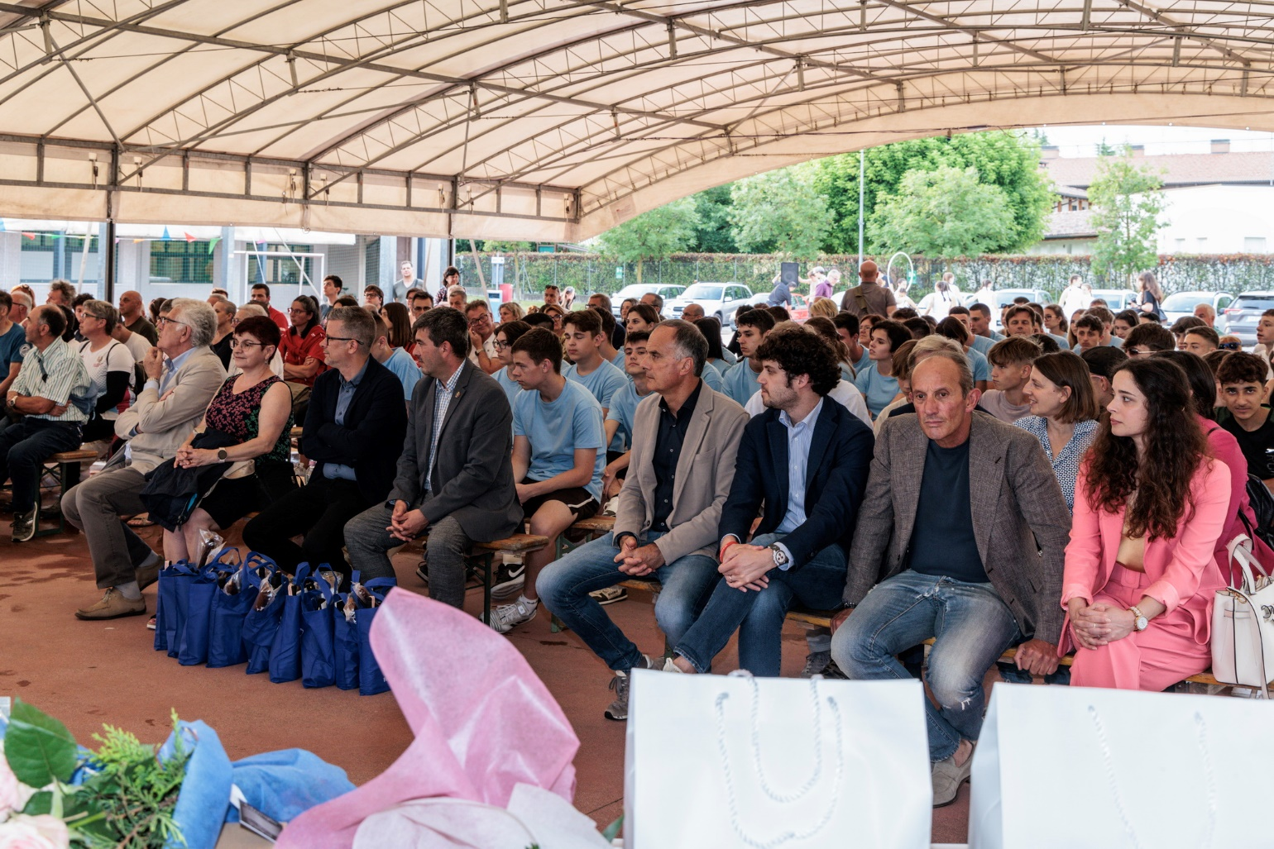

Slide 12
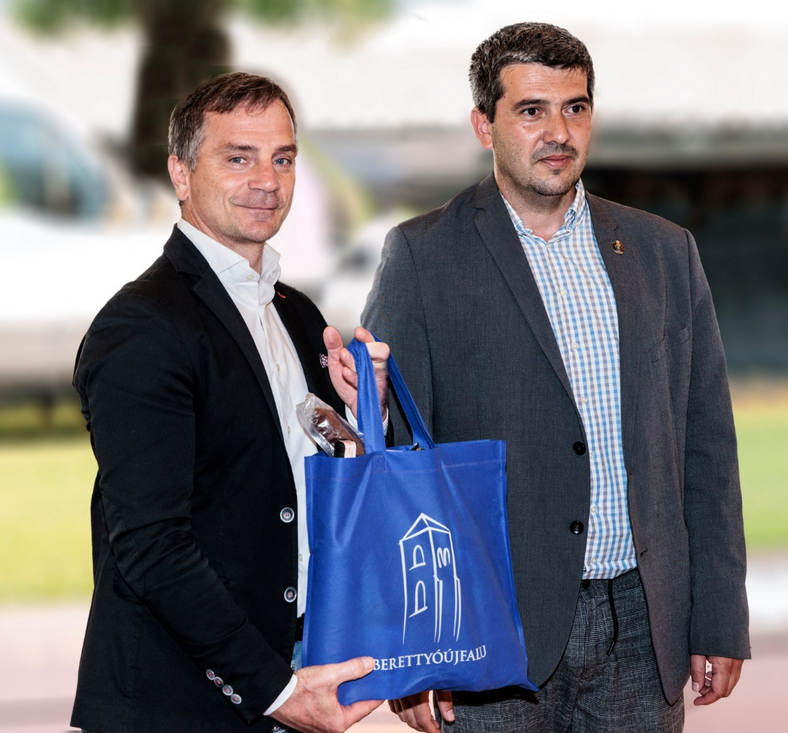
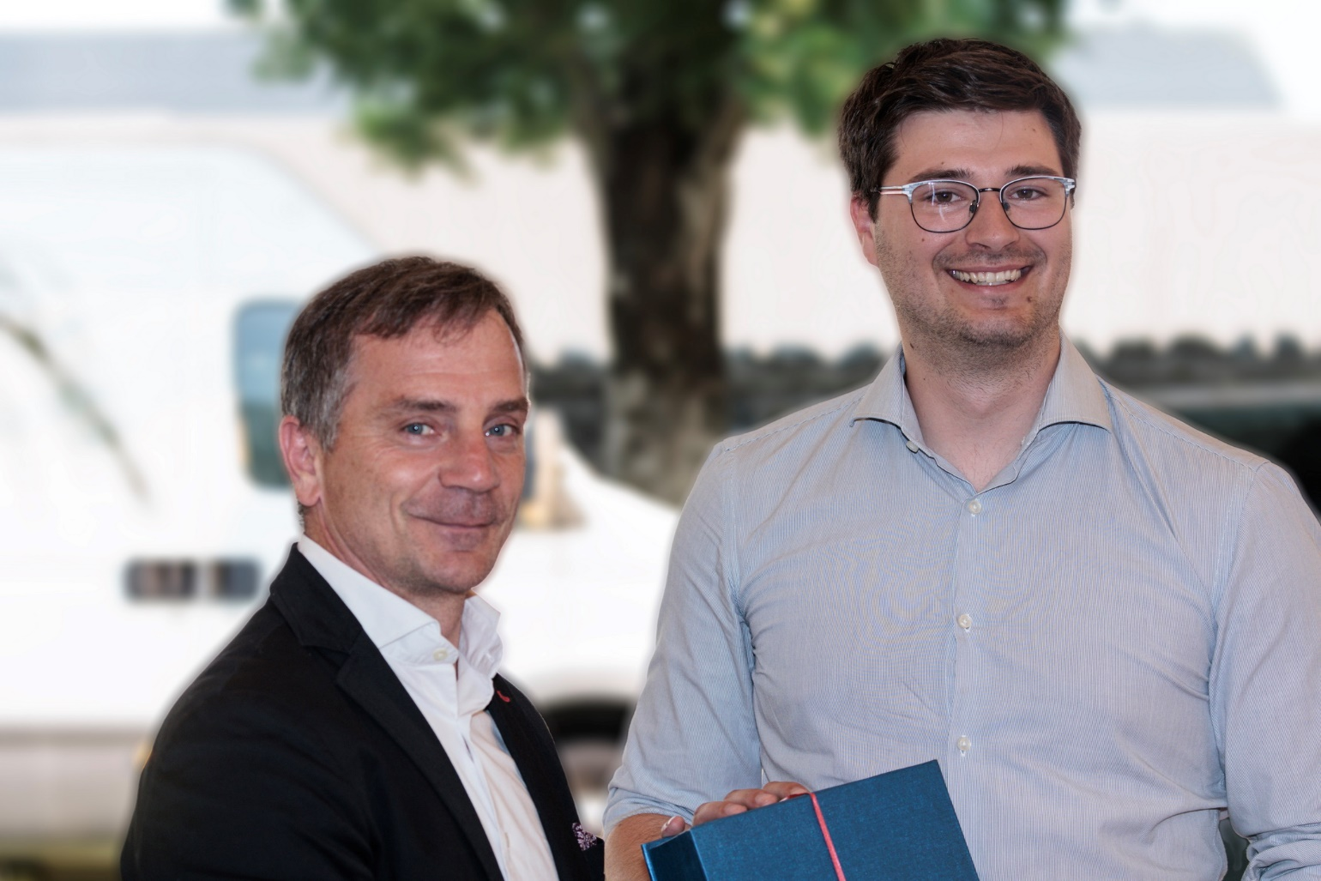
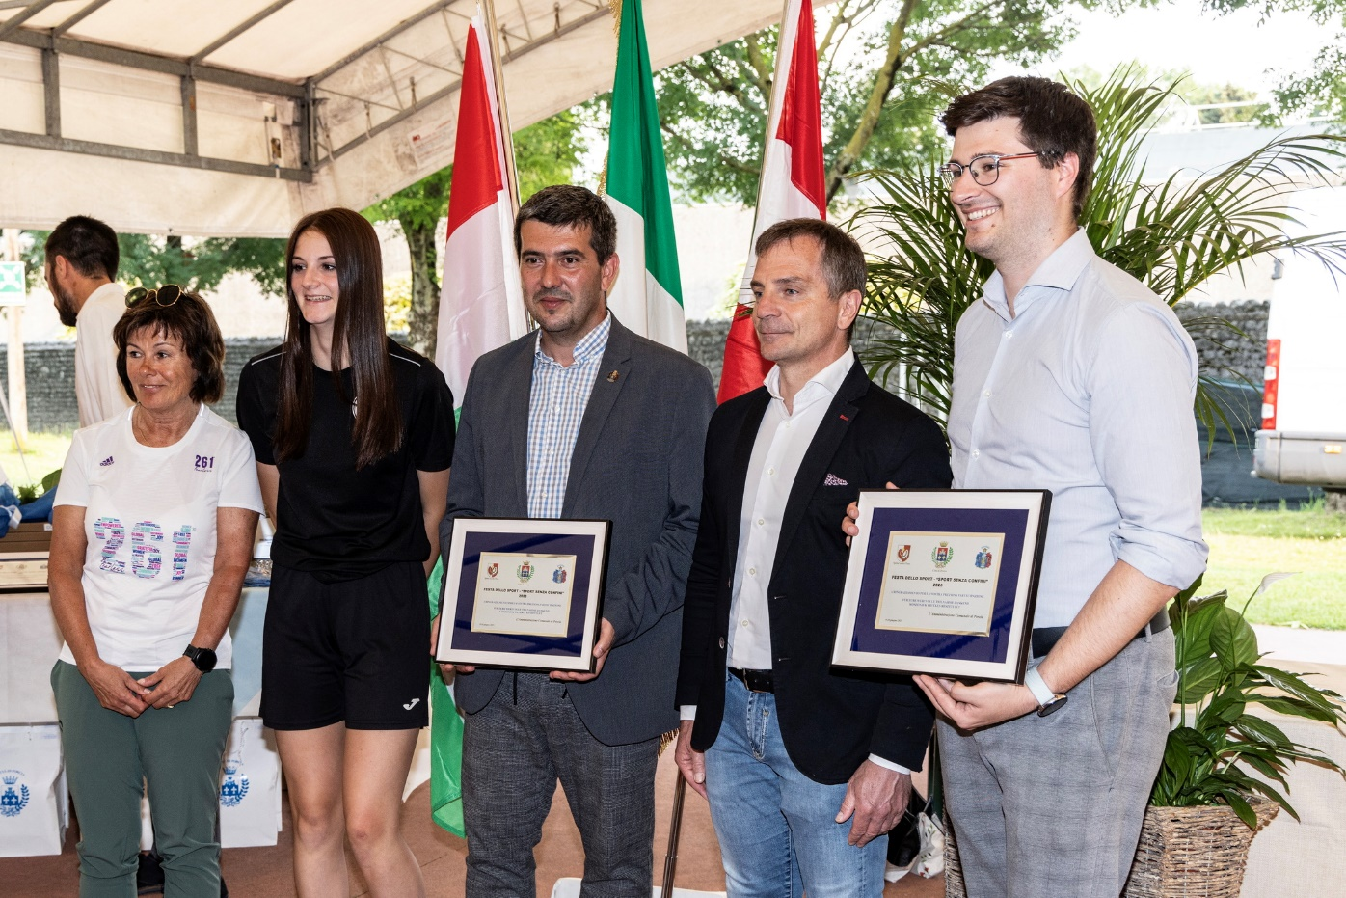

Slide 13
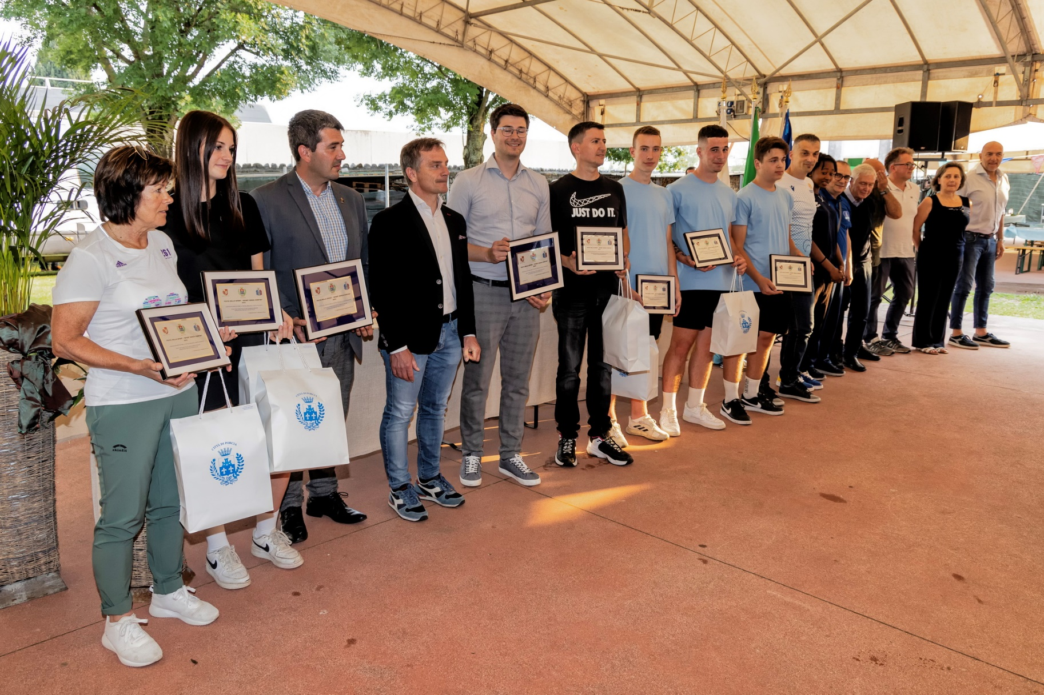
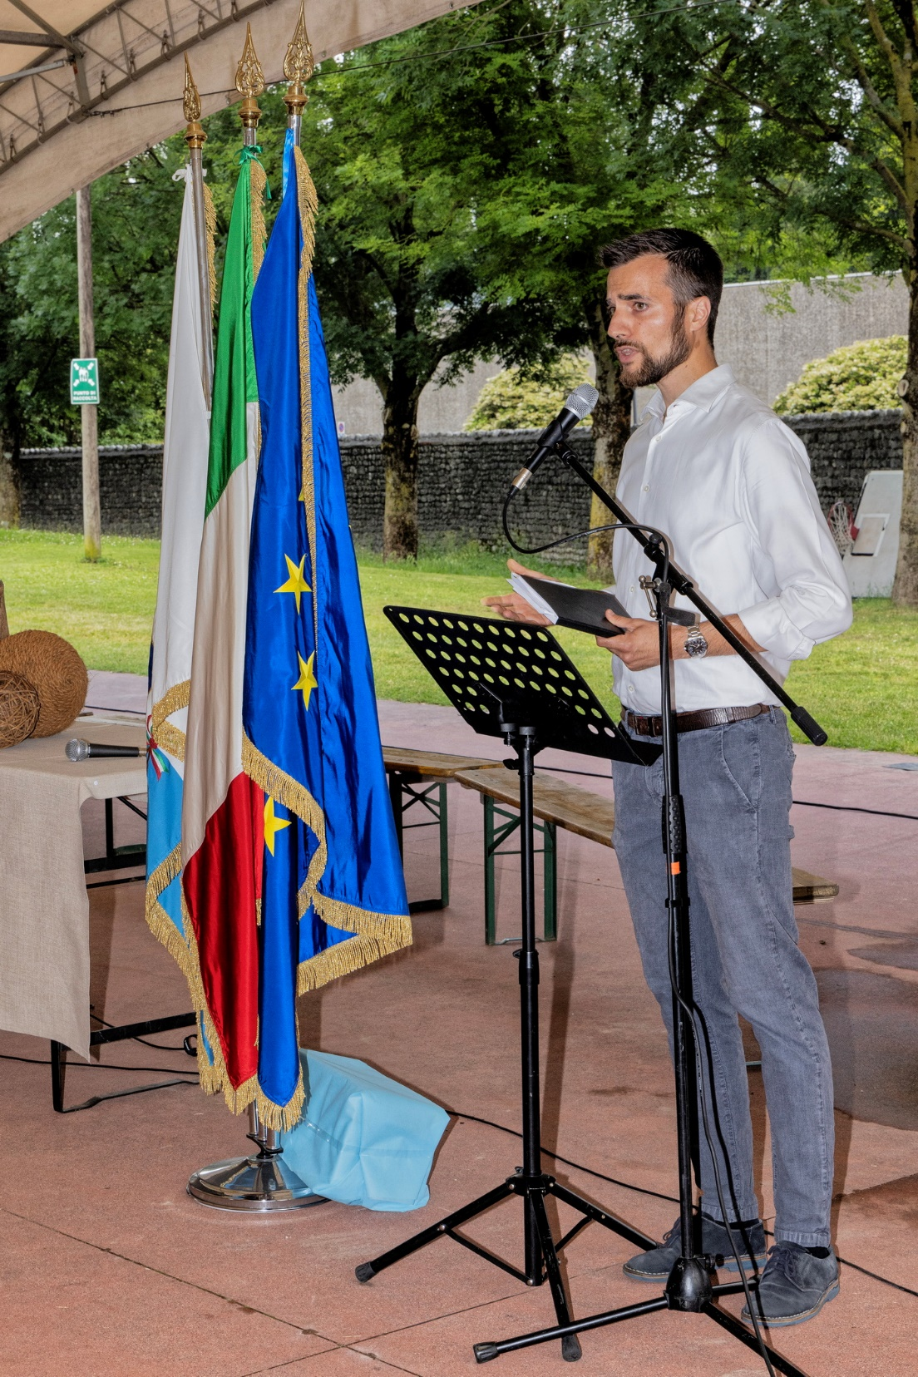
SPORT SENZA CONFINI:
l’ Assessore allo sport
Riccardo Turchet
saluta le delegazioni sportive

Slide 14
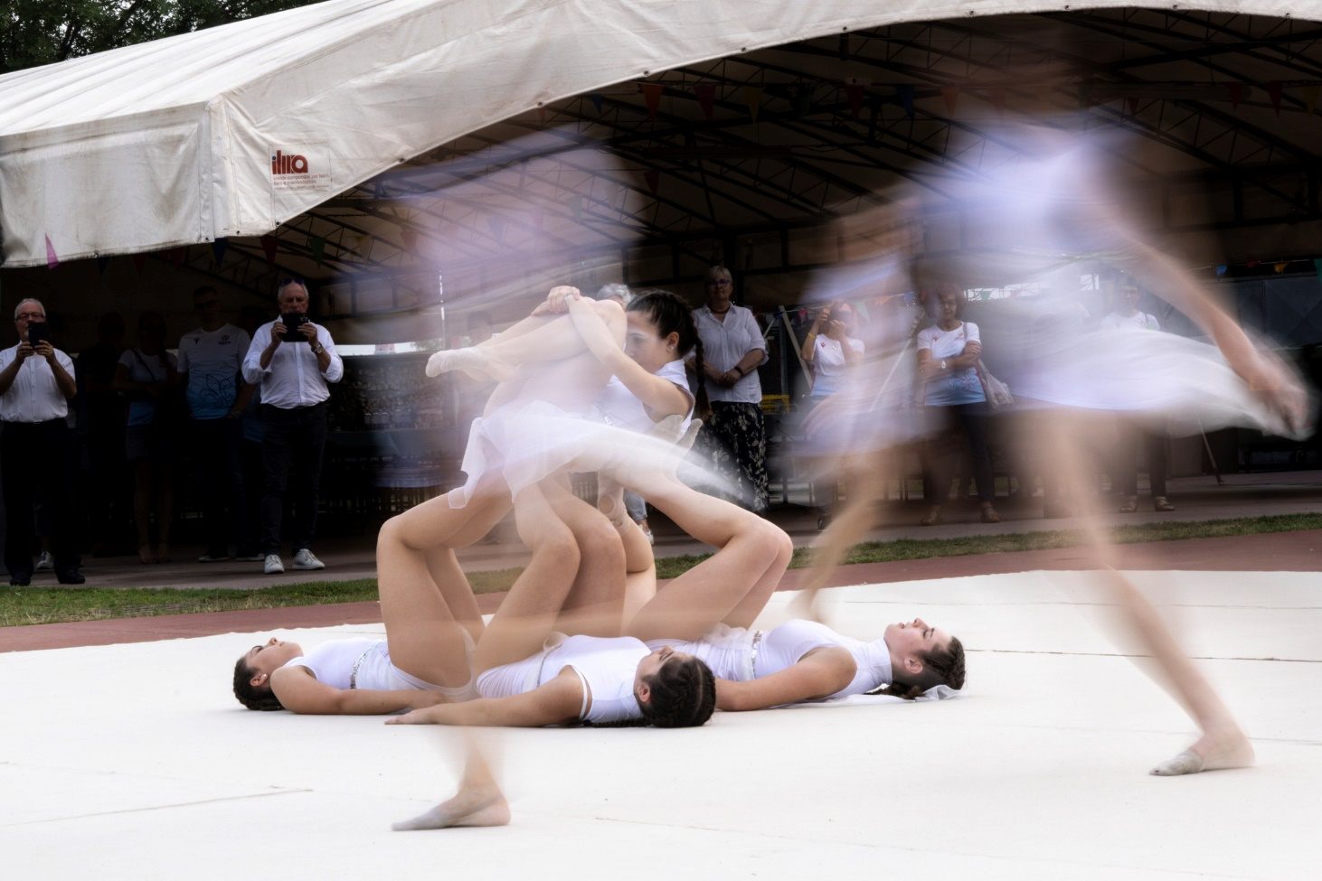
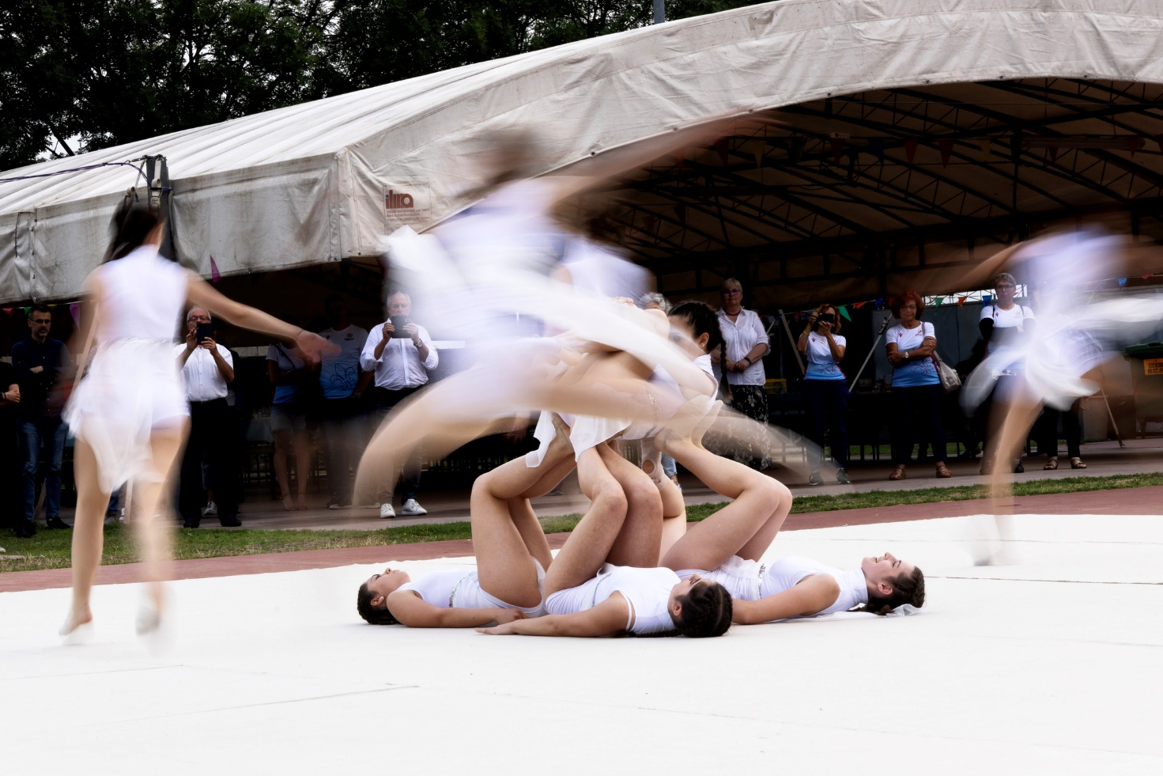

Slide 15
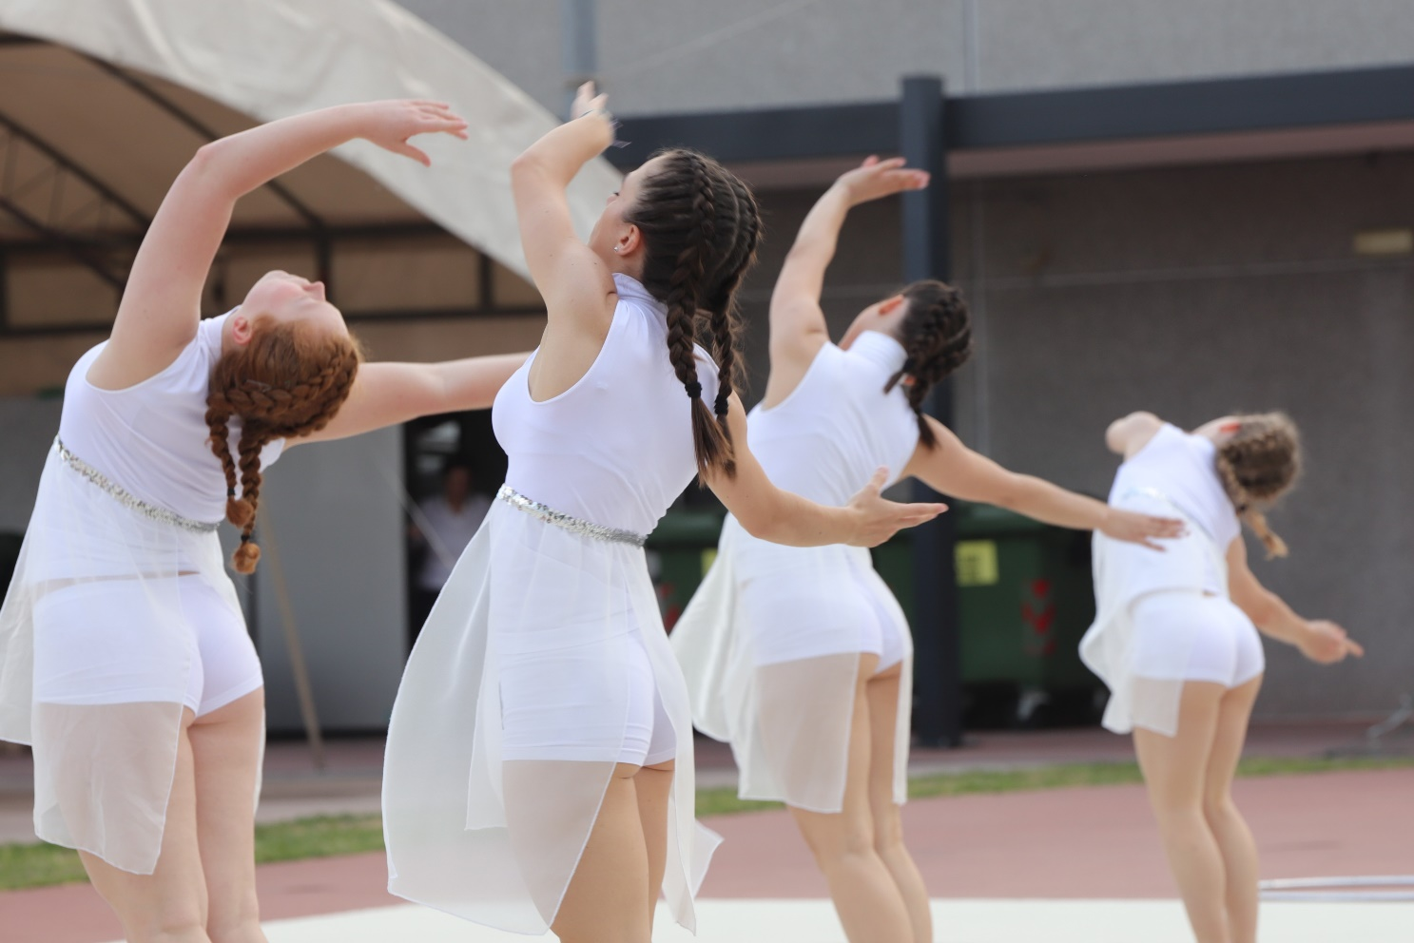
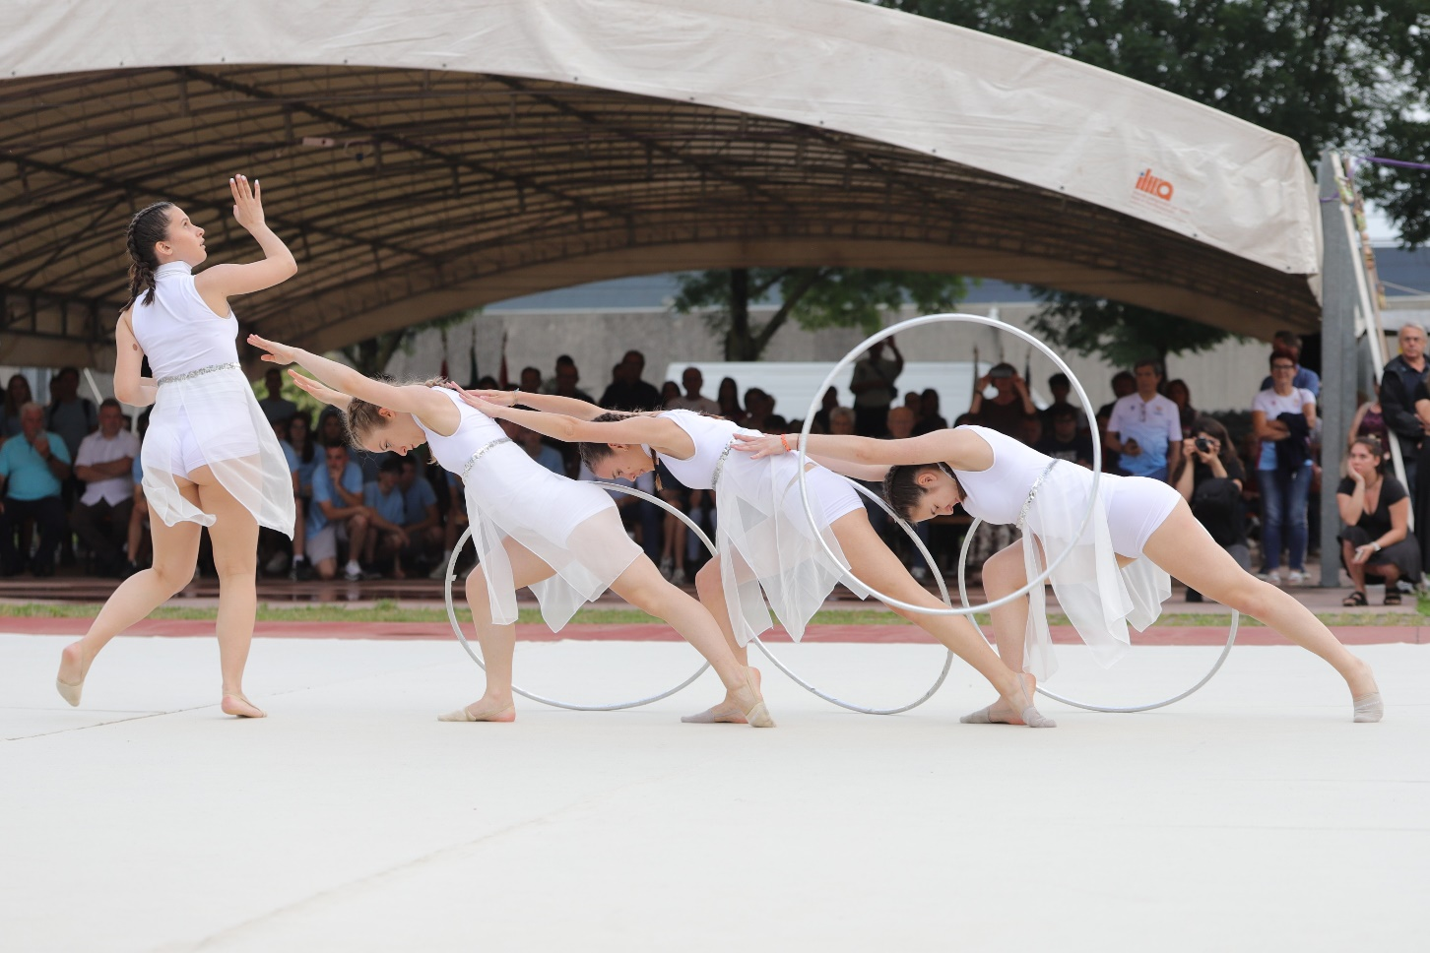
LIBERTAS PORCIA
Atlete della squadra di
ginnastica coreografata

Slide 16
PREMIAZIONE LIBERTAS PORCIA
Atlete ginnastica coreografata

Slide 17
MAURMAIR MARKUS, CONSIGLIERE REGIONALE, PREMIA LE ATLETE LIBERTAS

Slide 18
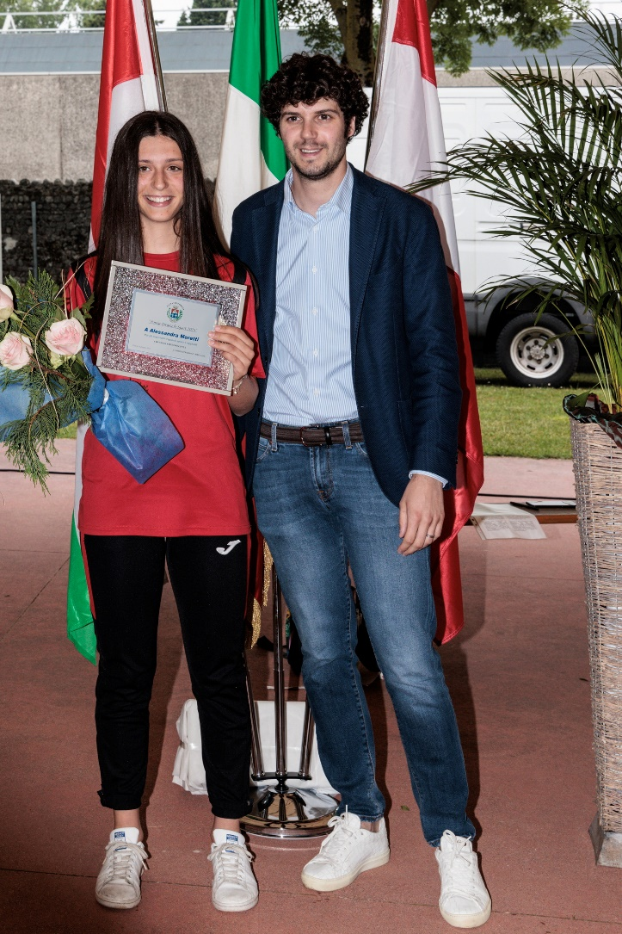
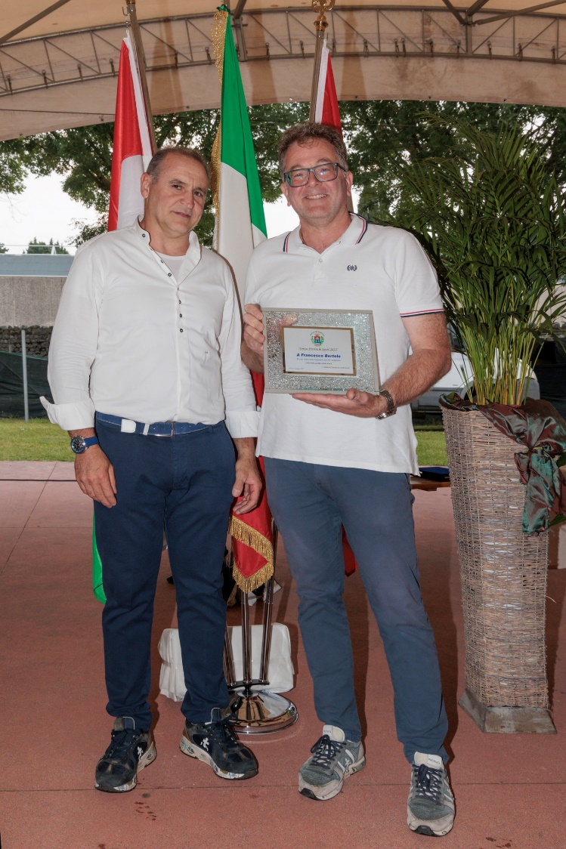
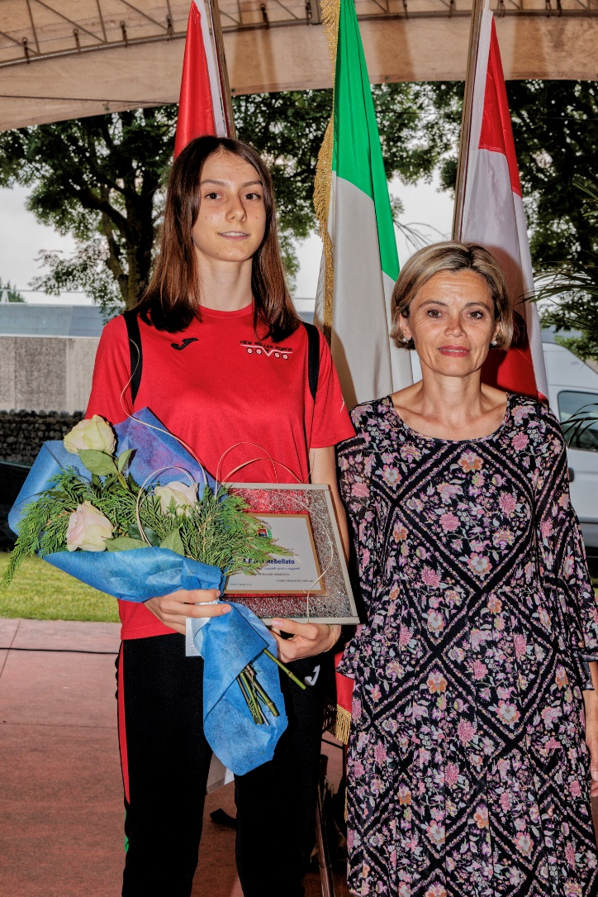
PORCIA PREMIO ALLO SPORT
VICESINDACO LORENA BLARASIN
PREMIA
ESTER REBELLATO
PATTINAGGIO CORSA
(NEW ROLLER)
SIMONE POLESELLO, CONSIGLIERE REGIONALE, PREMIA
ALESSANDRA MORETTI PATTINAGGIO CORSA
(NEW ROLLER)
ALBERTO BASSO, CONSIGLIERE COMUNALE, PREMIA
FRANCESCO BERTOLO
(NEW ROLLER)

Slide 19
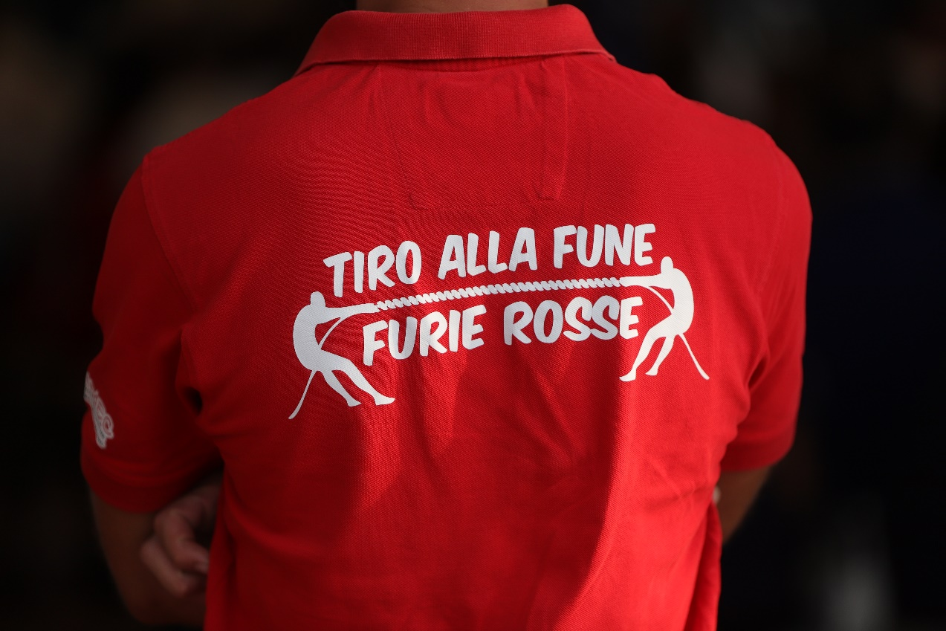
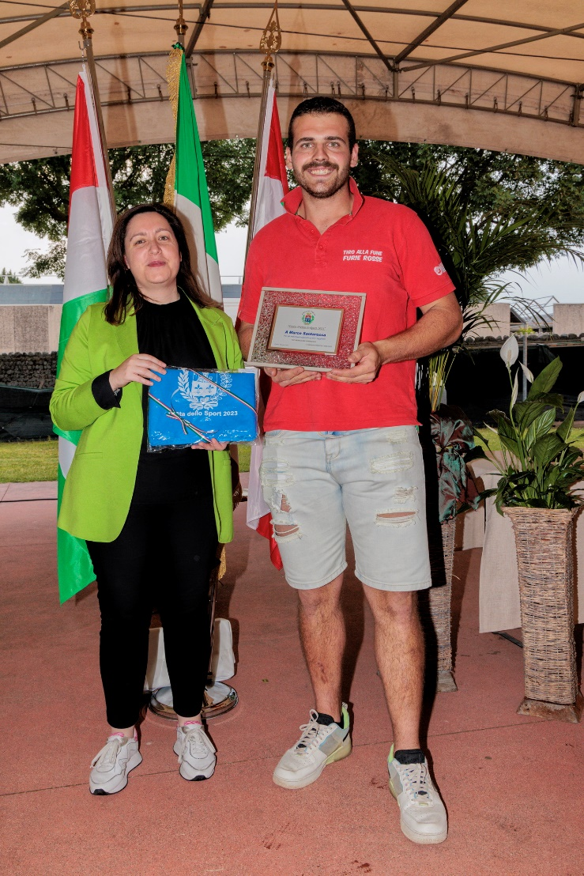
MARTINA ZANETTI, CONSIGLIERE COMUNALE,
PREMIA
MARCO SANTAROSSA

Slide 20
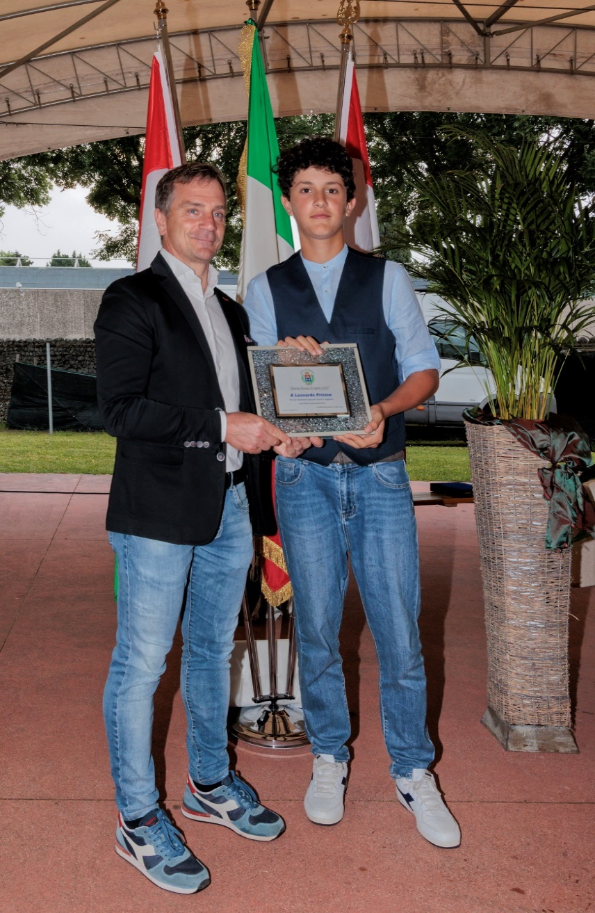
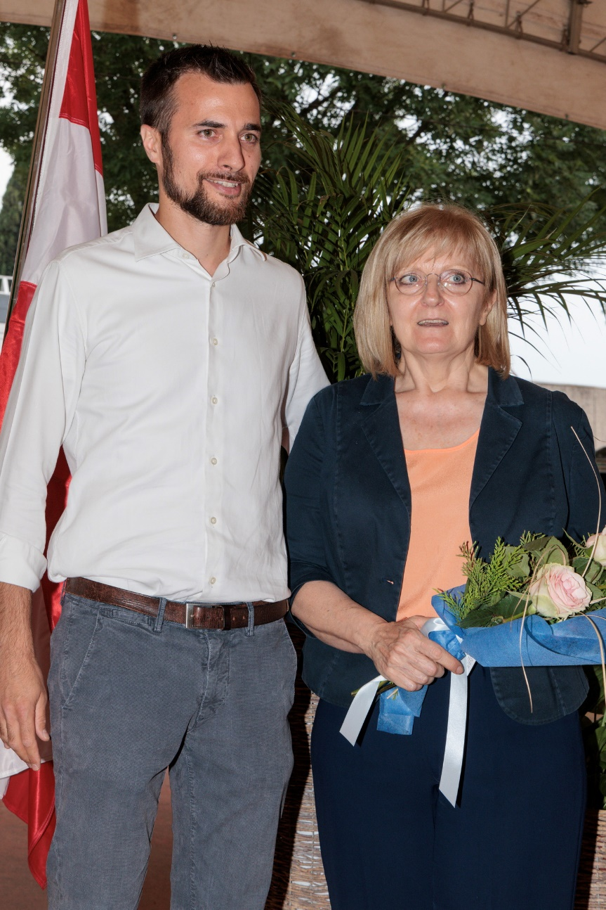
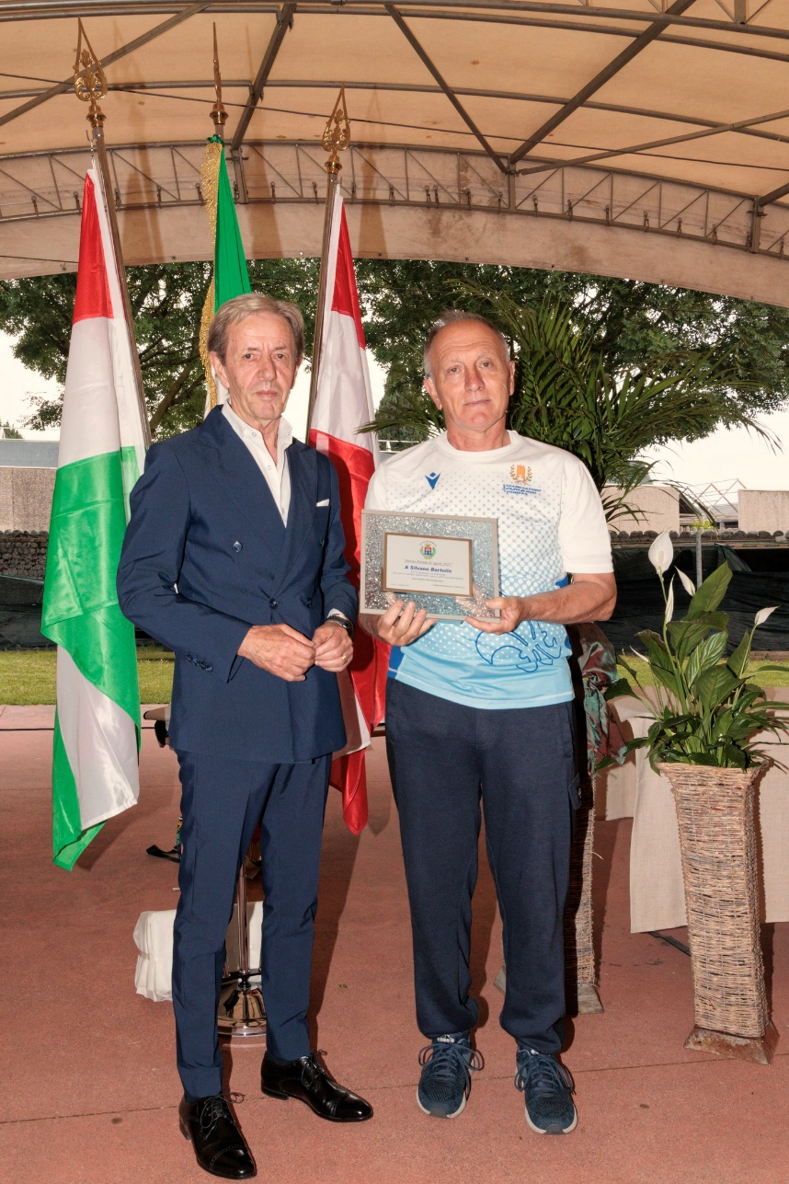
DORINO DE CRINIS,
GIA’ ASSESSORE ALLO SPORT, PREMIA
SILVANO BORTOLIN
ASD MARCIATORI PURLILIESI
ASS. TURCHET RICCARDO
RINGRAZIA
PROF.SSA M. AMBROSIO DELEGATA CONI
IL SINDACO, arch. MARCO SARTINI, PREMIA
LEONARDO PRIZZON
ASTROS PORCIA BASEBALL

Slide 21
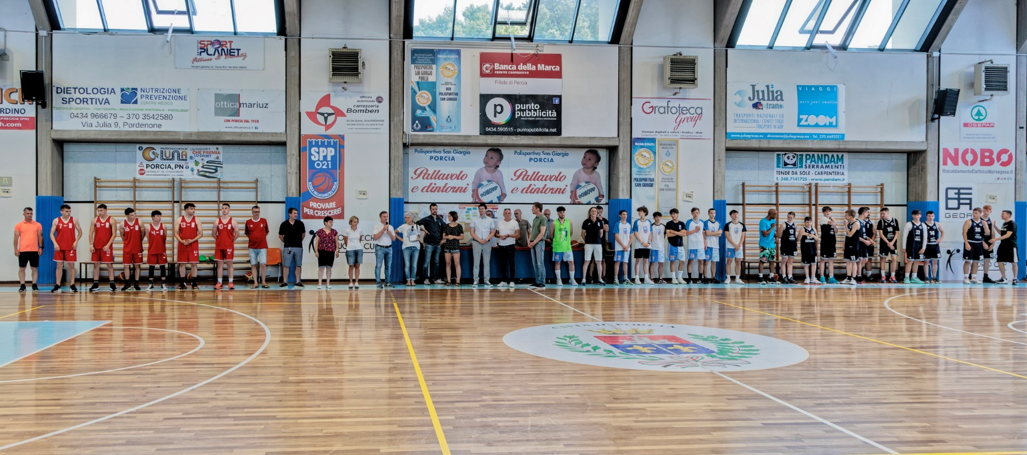
SABATO 10 GIUGNO 2023 SPORT SENZA CONFINI – PALESTRA CORNACCHIA
TORNEO DI PALLACANESTRO- PORCIA - SPITTAL a.d. DRAU - BERETTYÓÚJFALU

Slide 22
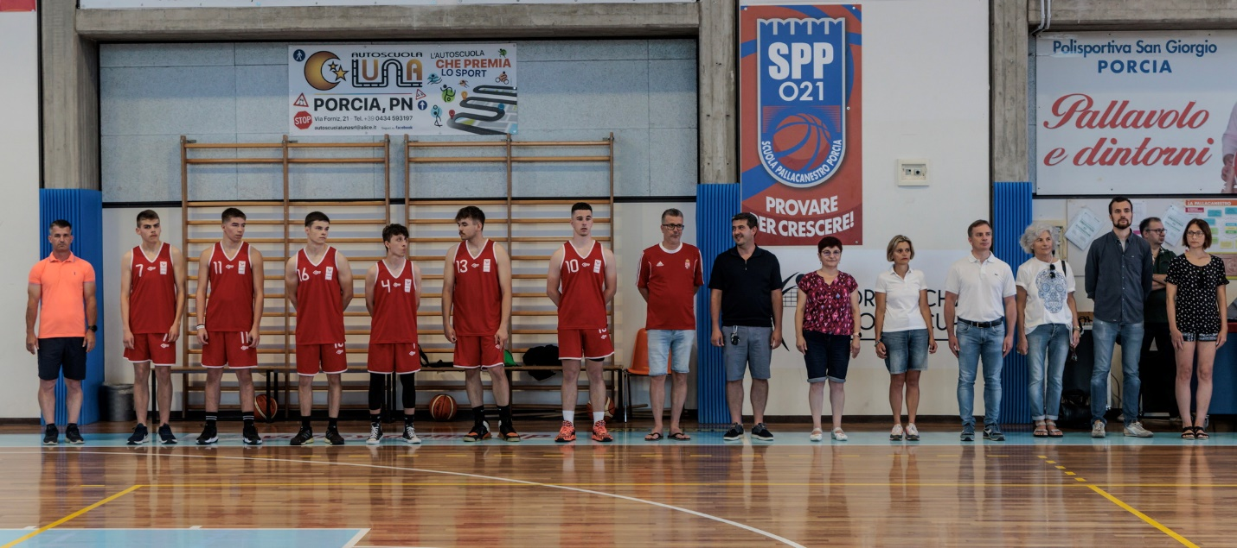
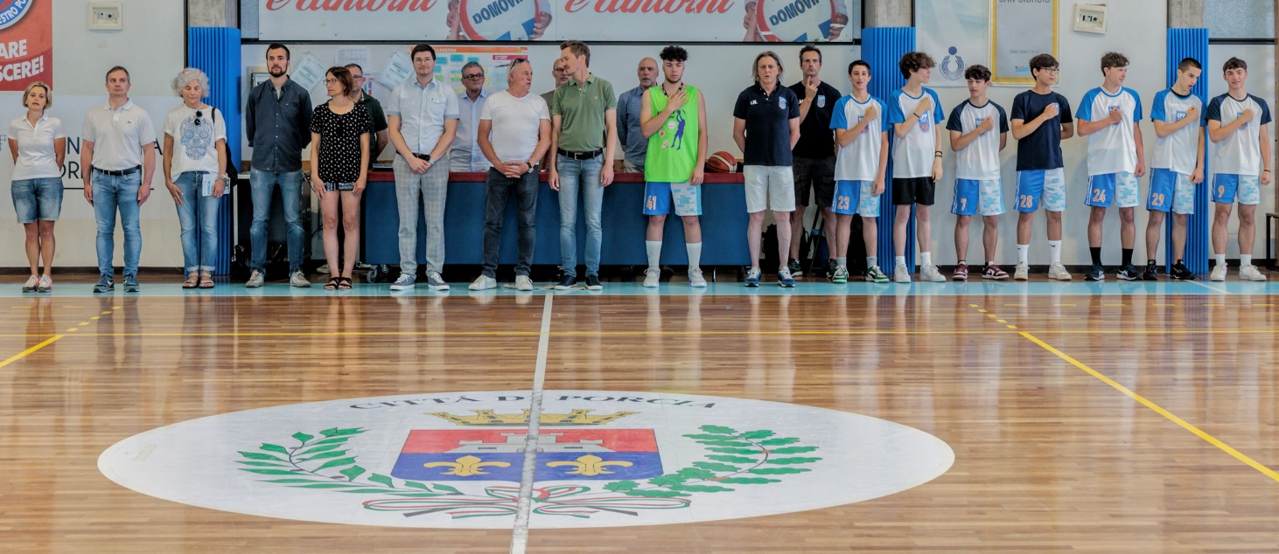
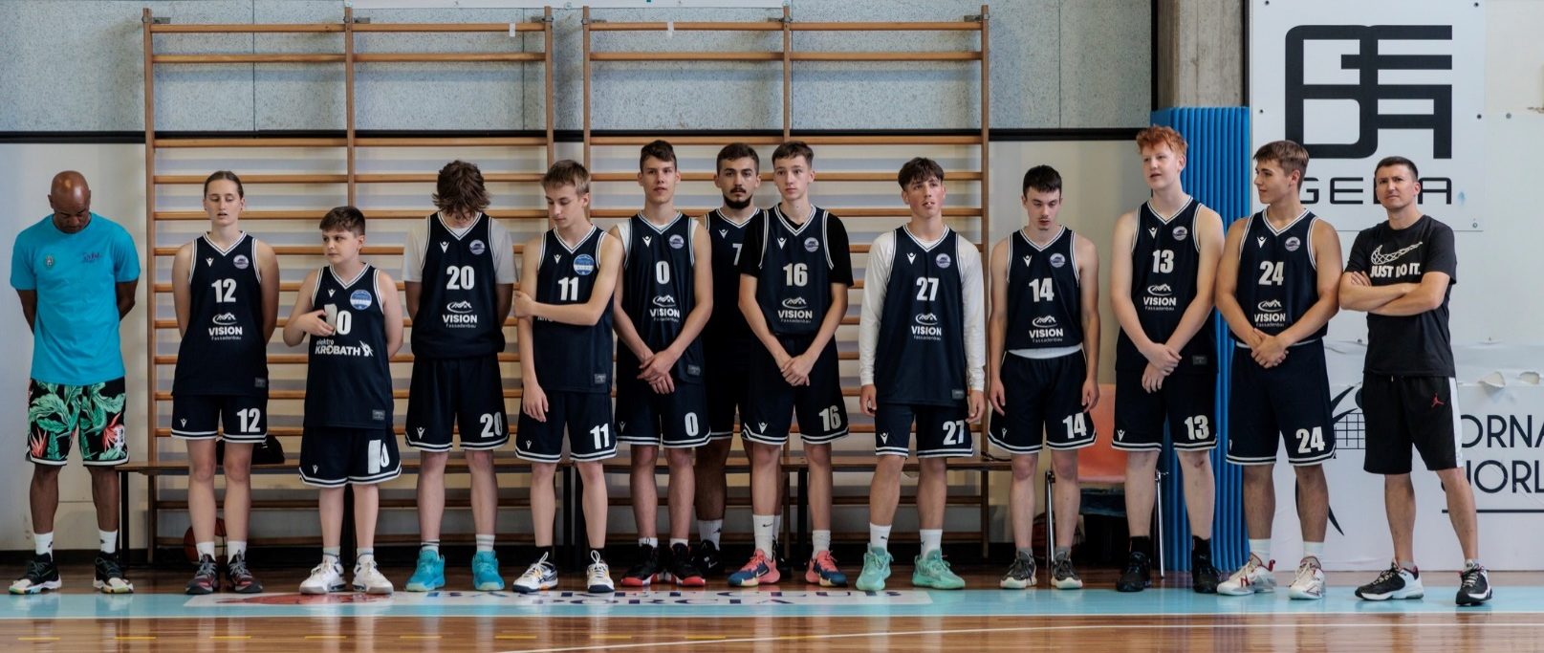
BERETTYÓÚJFALU
PORCIA
SPITTAL A.D. DRAU

Slide 23
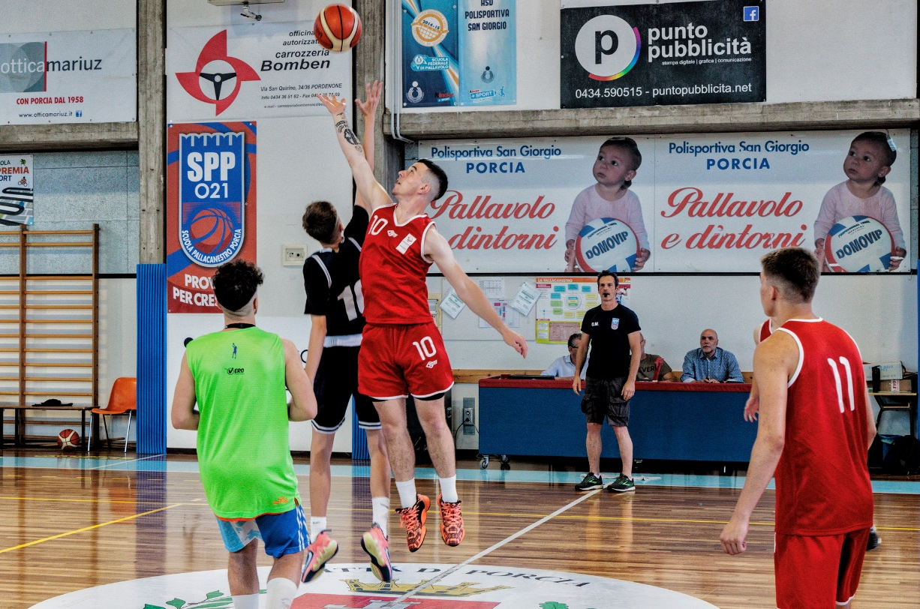
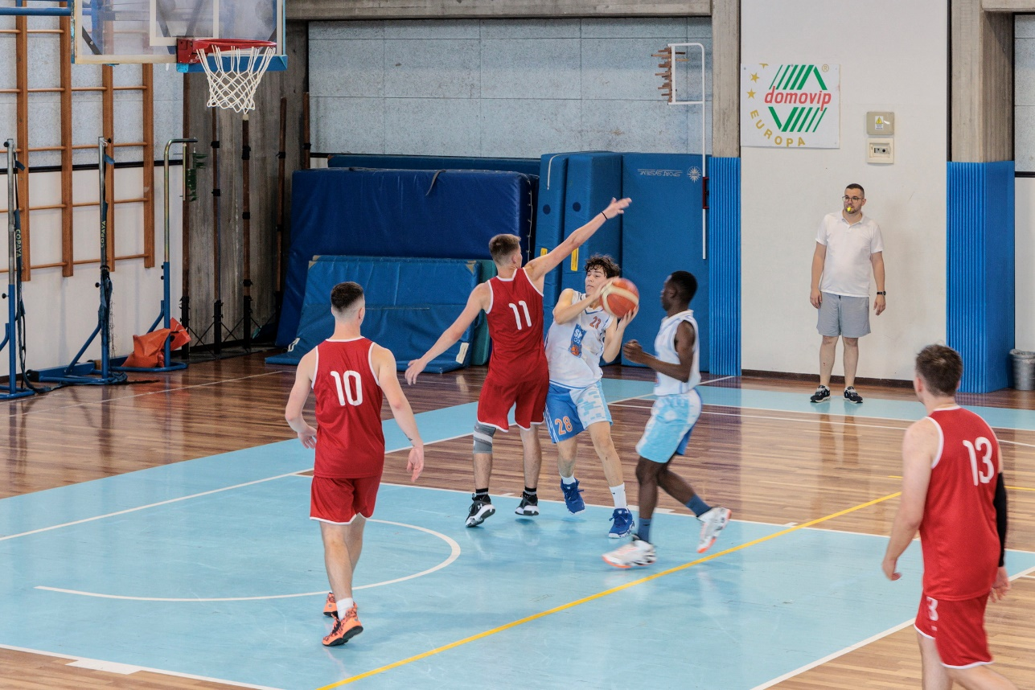

Slide 24
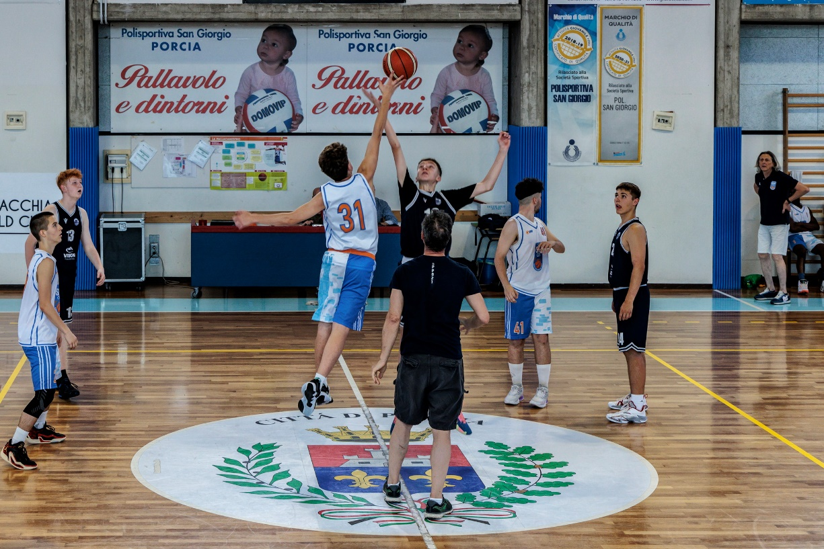
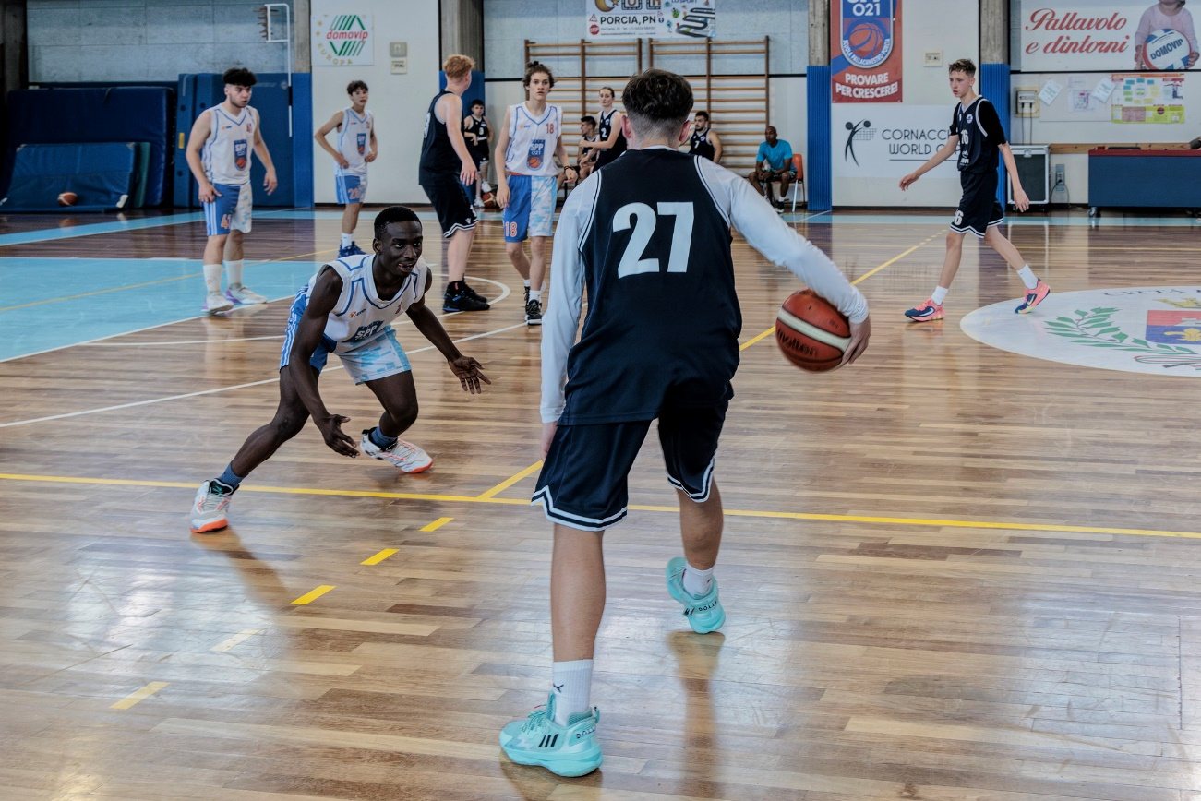

Slide 25
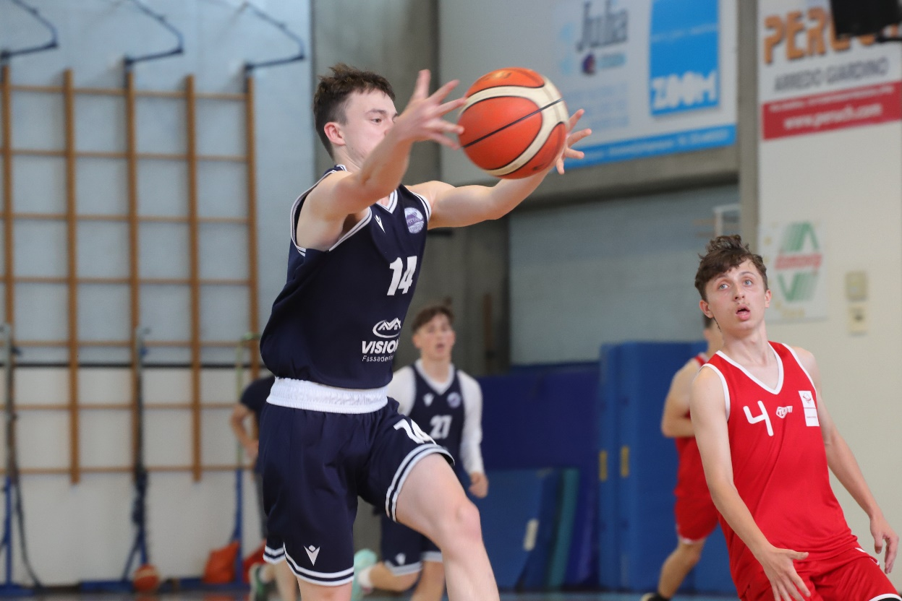
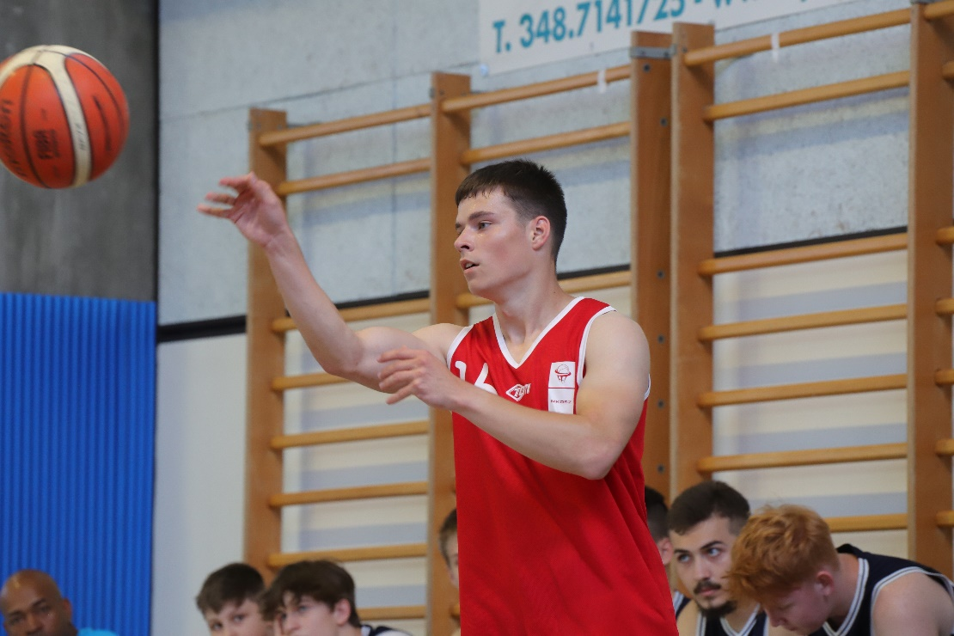
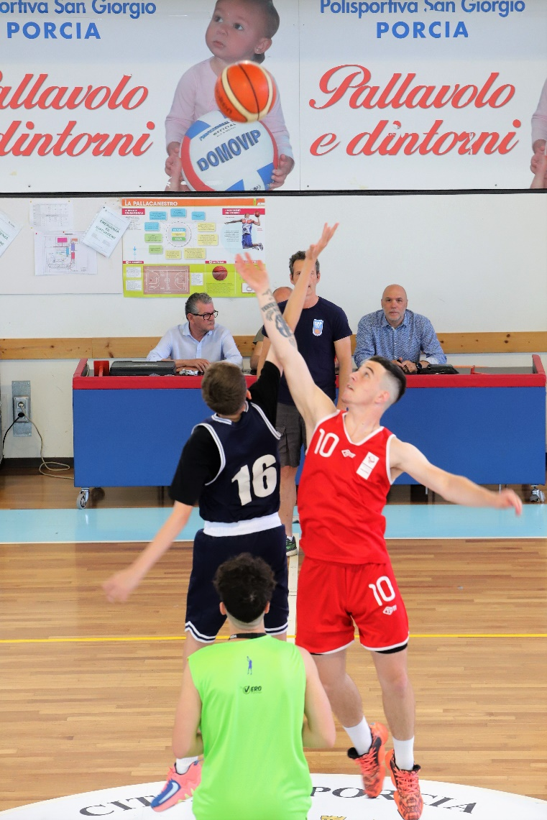
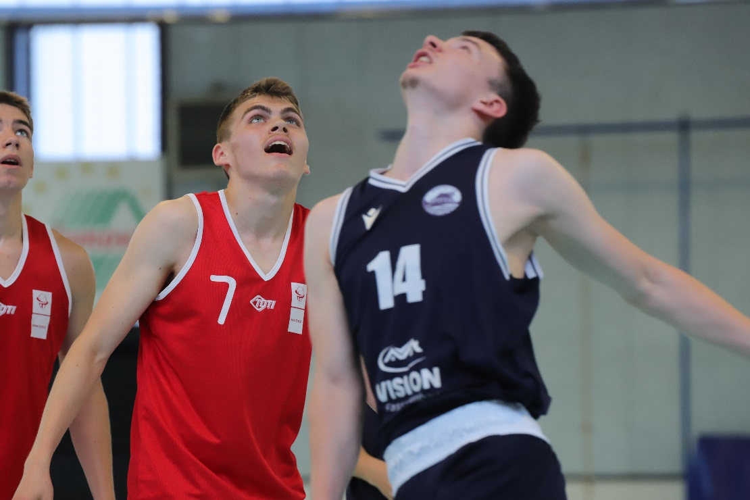

Slide 26
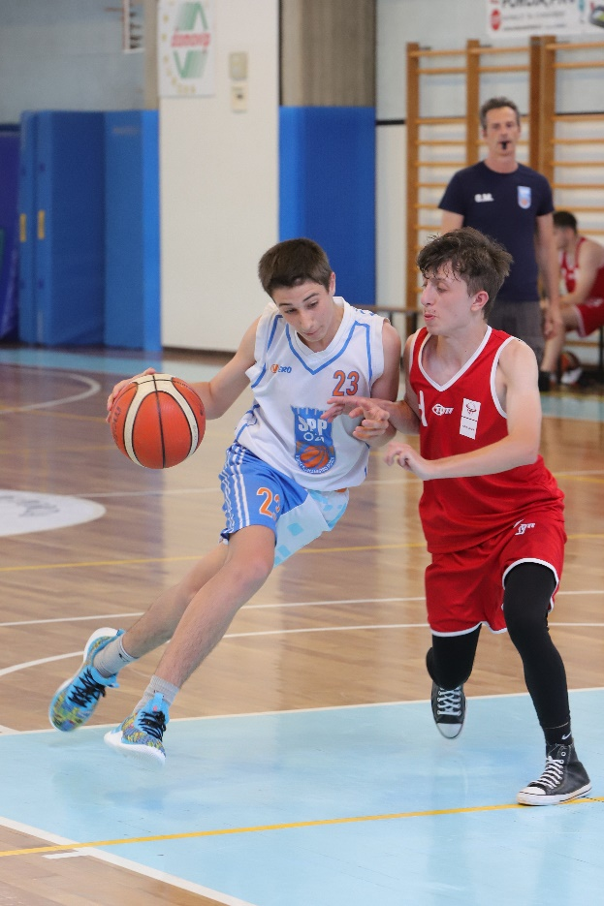

Slide 31
Delegazioni
delle città gemellate
in visita guidata
nel centro storico
con
dott.ssa Sara Bellomo

Slide 32
PIACEVOLE PAUSA FINALE un fresco aperitivo
in una calda mattinata

Slide 33
TORNEO CALCIO PRESSO
SPORTING PORCIA

Slide 34
TORNEO PALLAVOLO BERETTYÓÚJFALU PORCIA

Slide 36
IL DOLCE DELLA FESTA

Slide 38
SI RINGRAZIANO:
PER L’ALLESTIMENTO: Proloco Proporcia
PER LA RISTORAZIONE: Parrocchia S. Giorgio m.
Associazione Lago Burida
Parrocchia S. Antonio
PER DISPONIBILITA’ DEI CAMPI DA GIOCO: Polisportiva S. Giorgio
Sporting Porcia
PER LA FOTOGRAFIA: Gino Basso e Zeno Rigato
(Circolo fotografico La Finestra – PORCIA)
Ferdinando Pizzinato
ELABORAZIONE POWERPOINT: Proloco Proporcia
ing. Stefano Bellomo

